Slide 1

Pubblicazione del progetto BIM-FDC
Il progetto è la base su cui costruire uno standard di progettazione e validazione nazionale per quanto concerne i procedimenti di prevenzione incendi.
Dallo stato dell’arte della progettazione, sviluppo e successiva autorizzazione dei procedimenti di prevenzione incendi, è stato ipotizzato un processo di progettazione digitalizzato. Il processo è stato suddiviso per fasi ed è stato ipotizzato sia per la valutazione progetto che, con un successivo sviluppo e implementazione, per la segnalazione certificata di inizio attività.

Slide 2
Pubblicazione del progetto BIM-FDC
Il progetto Fire Digital Check nasce dalla volontà del Dipartimento dei Vigili del Fuoco, del Soccorso Pubblico e della Difesa Civile di intraprendere il necessario processo di digitalizzazione dei procedimenti di prevenzione incendi previsti dal DPR n. 151/2011 e, in particolare, il procedimento di valutazione del progetto, la segnalazione certificata di inizio attività ed il rinnovo periodico di conformità antincendio, al fine di rispondere alle richieste del recente quadro normativo [DM 312/2021 ex DM 560/2017] che ha definito “le modalità e i tempi di progressiva introduzione dell’obbligatorietà̀dei metodi e degli strumenti elettronici specifici, quali quelli di modellazione per l’edilizia e le infrastrutture, nelle fasi di progettazione, costruzione e gestione delle opere e relative verifiche”.

Slide 3
Pubblicazione del progetto BIM-FDC
Per conseguire tale progetto sono stati individuati tre macro obiettivi:
• OBIETTIVO 1: DIGITALIZZAZIONE DEL CODICE
Digitalizzare e standardizzare il linguaggio di scrittura e compilazione di un progetto antincendio applicando i dettami del CODICE per la definizione dei livelli di prestazione e di un procedimento di prevenzione incendi da sottoporre alla valutazione dello stesso secondo le procedure di cui al DPR 151/2011;
• OBIETTIVO 2: VALIDAZIONE/VERIFICA DEI PROGETTI
Digitalizzare e standardizzare il linguaggio di verifica di un procedimento di prevenzione incendi;
• OBIETTIVO 3: GESTIONE DELLE PRESTAZIONI
Digitalizzare e standardizzare il linguaggio di gestione delle prestazioni per l’intera vita del fabbricato anche nel contesto di procedimenti di prevenzione incendi. A questo di aggiunge l’obiettivo, non secondario, dell’uso della digitalizzazione per la gestione operativa del soccorso tecnico e delle emergenze e per la formazione degli addetti.

Slide 4
Pubblicazione del progetto BIM-FDC
Si pubblicano le schede necessarie ai progettisti per l’inserimento, nei progetti antincendio elaborati con metodologia BIM, i parametri necessari ad estrarre i documenti per predisporre una pratica di prevenzione incendi e agli sviluppatori di software per creare applicativi finalizzati anche all’attuazione degli obiettivi del progetto. Dette schede sono contenute nel progetto generale BIM-FDC che si allega, con le conclusioni tratte da uno dei tavoli del gruppo di lavoro incaricato. Il lavoro concluso da questo tavolo consentirà la prosecuzione dei lavori degli altri tavoli per il completamento del progetto.

Slide 5
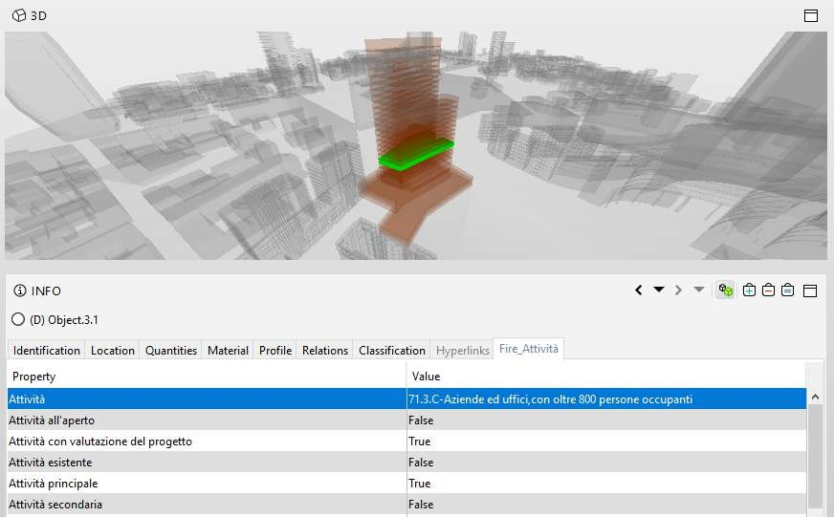
Attività
SCHEDA N. G.1.5.1
Rev.05
DEFINIZIONE CODICE
[G.1.5.1] complesso delle azioni organizzate svolte in un luogo
delimitato, che può presentare pericolo d’incendio o esplosione.
RIFERIMENTO GRAFICO: SCHEMA PRESENTE
NEL CODICE PREVENZIONE INCENDI
ESPORTAZIONE: VISUALIZZAZIONE GRAFICA ED
INFORMATIVA IFC
DEFINIZIONE DIGITALE
Complesso delle azioni organizzate svolte in un luogo delimitato, che può
presentare pericolo d’incendio o esplosione.
.
EQUIVALENZA IFC
Classe IFC: -
Parametro: -
Property Set: -
Data Type: -
IFC_VVF
Classe IFC: IfcBuilding
Parametro: Attività
Property Set: VVF_Attività
Data Type: IfcText

Slide 6
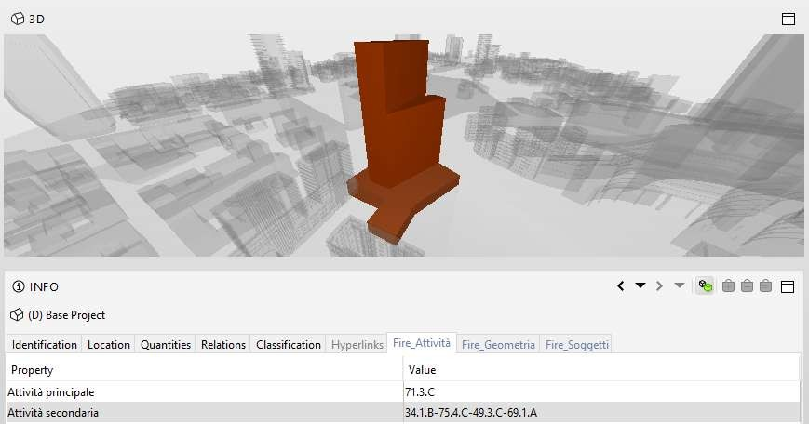
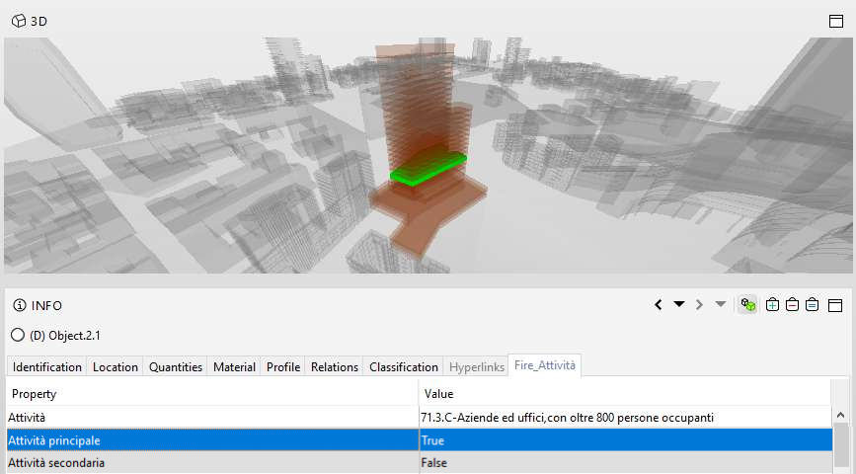
Attività soggetta
SCHEDA N. G.1.5.2
Rev.05
DEFINIZIONE CODICE
[G.1.5.2] attività soggetta ai controlli di prevenzione incendi di
competenza del Corpo Nazionale dei Vigili del Fuoco. [G.1.5.2-Nota] Le
attività soggette sono riportate nell’allegato I al decreto del presidente
della Repubblica 1 Agosto 2011 n.151.
RIFERIMENTO GRAFICO: SCHEMA PRESENTE
NEL CODICE PREVENZIONE INCENDI
ESPORTAZIONE: VISUALIZZAZIONE GRAFICA ED
INFORMATIVA IFC
DEFINIZIONE DIGITALE
Attività soggetta ai controlli di prevenzione incendi di competenza del
Corpo Nazionale dei Vigili del Fuoco.
Si distinguono, ai fini di una migliore chiarezza, l’attività soggetta
principale e le attività soggette secondarie. La distinzione tra attività
principale e secondarie va riferita ai casi in cui all’interno di un progetto
sussistano più attività soggette ai controlli. Nel caso di una sola attività
soggetta all’interno di un progetto, fare riferimento alla definizione di
attività principale.
.
EQUIVALENZA IFC
Classe IFC: IfcBuilding/IfcSpace/IfcZone
Parametro: MainFiireUse - AncillaryFireUse
Property Set: Pset_SpaceFireSafetyRequirements
Data Type: IfcText
IFC_VVF
Classe IFC: IfcBuilding/IfcBuildingElementProxy
Parametro: Attività principale – Attività secondarie
Property Set: VVF_Attività
Data Type: IfcText

Slide 7
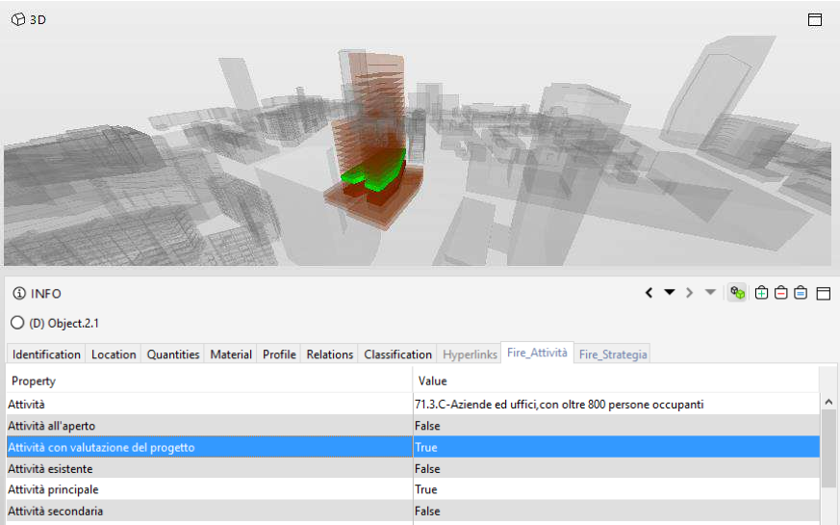

Attività con valutazione del progetto
SCHEDA N. G.1.5.3
Rev.05
DEFINIZIONE CODICE
[G.1.5.3] attività soggetta il cui progetto antincendio è valutato, anche in
deroga, dal Corpo Nazionale dei Vigili del Fuoco.
[G.1.5.3- Nota] Sono incluse nella definizione sia le attività soggette di
categoria B o C dell’allegato III del DM 7 Agosto 2012, per le quali è
prevista la valutazione del progetto antincendio, che le attività soggette di
categoria A, del medesimo allegato, nel caso in cui il progetto
antincendio sia sottoposto alla valutazione in deroga secondo le
procedure previste dalla vigente normativa.
[G.2.6.4- Nota] la definizione di attività con valutazione del progetto si
trova nel Capitolo G.1 ed include, oltre alle attività con valutazione
ordinaria, anche quelle con possibilità della valutazione in deroga.
RIFERIMENTO GRAFICO: SCHEMA PRESENTE
NEL CODICE PREVENZIONE INCENDI
ESPORTAZIONE: VISUALIZZAZIONE GRAFICA ED
INFORMATIVA IFC
DEFINIZIONE DIGITALE
Attività soggetta il cui progetto antincendio è valutato, anche in
deroga, dal Corpo Nazionale dei Vigili del Fuoco. .
EQUIVALENZA IFC
Classe IFC: -
Parametro: -
Property Set: -
Data Type: -
IFC_VVF
Classe IFC: IfcBuildingElementProxy
Parametro: Attvità con valutazione del progetto
Property Set: VVF_Attività
Data Type: IfcBoolean

Slide 8
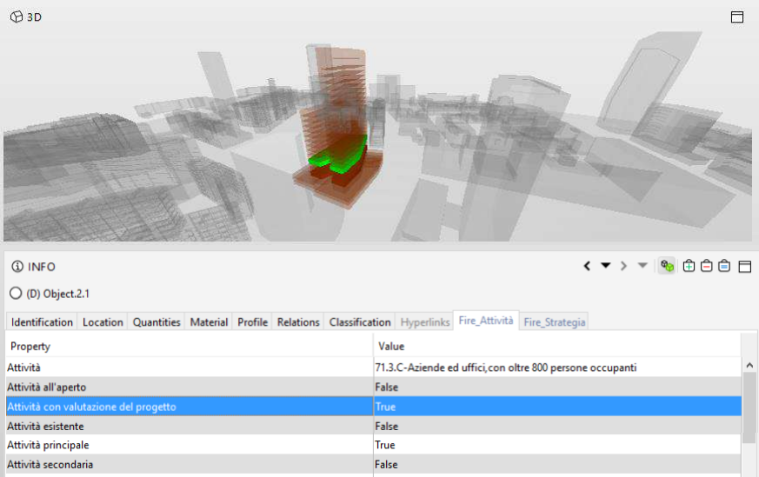
Attività senza valutazione del progetto
SCHEDA N. G.1.5.4
Rev.05
DEFINIZIONE CODICE
[G.1.5.4] attività soggetta il cui progetto antincendio non è valutato,
neanche in deroga, dal Corpo Nazionale dei Vigili del Fuoco.
[G.1.5.4- Nota] Sono incluse nella definizione le attività soggette di
categoria A dell’allegato III del DM 7 Agosto 2012, non ricomprese nella
definizione di cui al comma 3.
.
RIFERIMENTO GRAFICO: SCHEMA PRESENTE
NEL CODICE PREVENZIONE INCENDI
ESPORTAZIONE: VISUALIZZAZIONE GRAFICA ED
INFORMATIVA IFC
DEFINIZIONE DIGITALE
Attività soggetta il cui progetto antincendio non è valutato, neanche in
deroga, dal Corpo Nazionale dei Vigili del Fuoco.
EQUIVALENZA IFC
Classe IFC: -
Parametro: -
Property Set: -
Data Type: -
IFC_VVF
Classe IFC: IfcBuildingElementProxy
Parametro: Attvità con valutazione del progetto
Property Set: VVF_Attività
Data Type: IfcBoolean

Slide 9
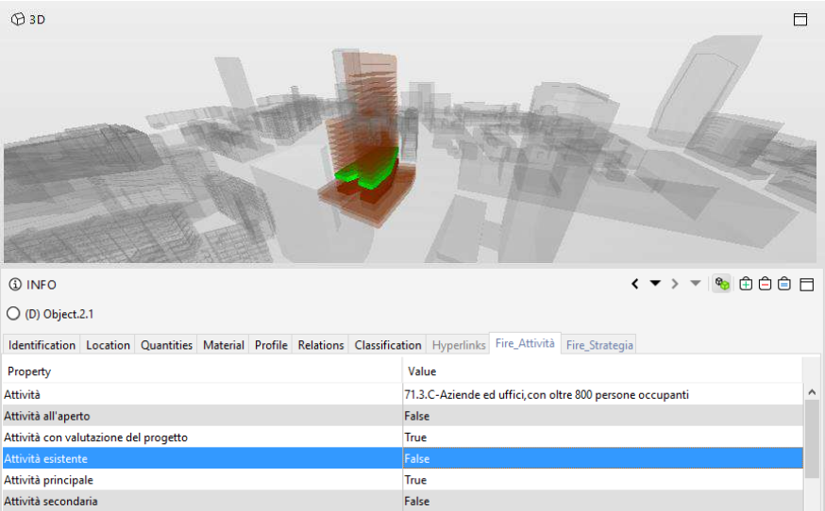
Attività esistente
SCHEDA N. G.1.5.5
Rev.05
DEFINIZIONE CODICE
[G.1.5.5] attività in esercizio alla data di entrata in vigore della regola
tecnica di riferimento.
RIFERIMENTO GRAFICO: SCHEMA PRESENTE
NEL CODICE PREVENZIONE INCENDI
ESPORTAZIONE: VISUALIZZAZIONE GRAFICA ED
INFORMATIVA IFC
DEFINIZIONE DIGITALE
Attività in esercizio alla data di entrata in vigore della regola tecnica di
riferimento.
EQUIVALENZA IFC
Classe IFC: -
Parametro: -
Property Set: -
Data Type: -
IFC_VVF
Classe IFC: IfcBuildingElementProxy
Parametro: Attvità esistente
Property Set: VVF_Attività
Data Type: IfcBoolean

Slide 10
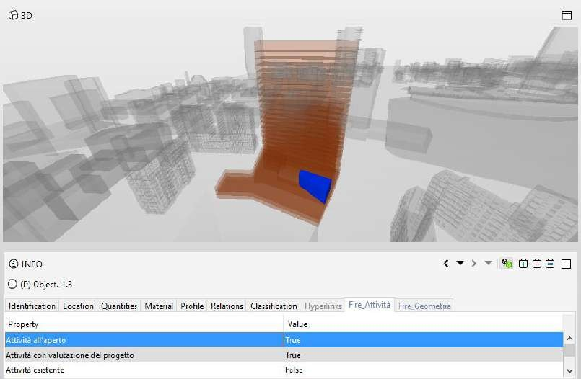

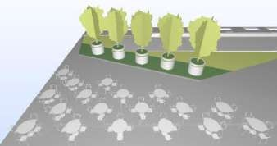
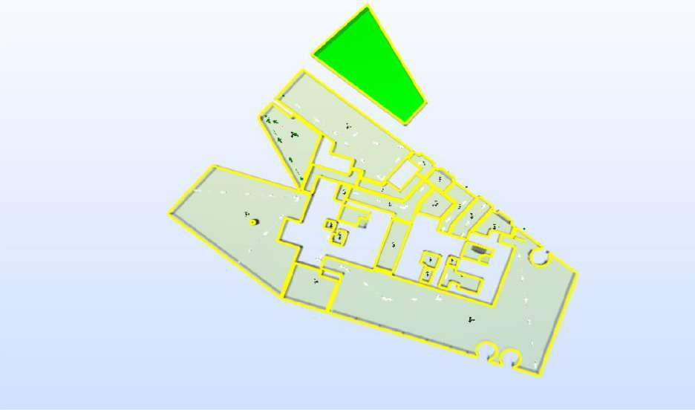
Attività all’aperto
SCHEDA N. G.1.5.6
Rev.05
DEFINIZIONE CODICE
[G.1.5.6] attività, comprensiva delle sue vie d’esodo, svolta in area
delimitata e prevalentemente in spazio a cielo libero che consente a
fumo e calore dell’incendio di disperdersi direttamente in atmosfera. (Ad
esempio, non sono considerate attività all’aperto quelle svolte su
terrazze, aventi vie d’esodo all’interno di opere da costruzione).
RIFERIMENTO GRAFICO: SCHEMA PRESENTE
NEL CODICE PREVENZIONE INCENDI
ESPORTAZIONE: VISUALIZZAZIONE GRAFICA ED
INFORMATIVA IFC
DEFINIZIONE DIGITALE
Attività, comprensiva delle sue vie d’esodo, svolta in area delimitata e
prevalentemente in spazio a cielo libero, che consente a fumo e calore
dell’incendio di disperdersi direttamente in atmosfera. Nell’attività
all’aperto le vie d’esodo non possono essere poste all’interno di opere da
costruzione.
EQUIVALENZA IFC
Classe IFC: -
Parametro: -
Property Set: -
Data Type: -
IFC_VVF
Classe IFC: IfcBuildingElementProxy
Parametro: Attvitià all’aperto
Property Set: VVF_Attività
Data Type: IfcBoolean

Slide 11
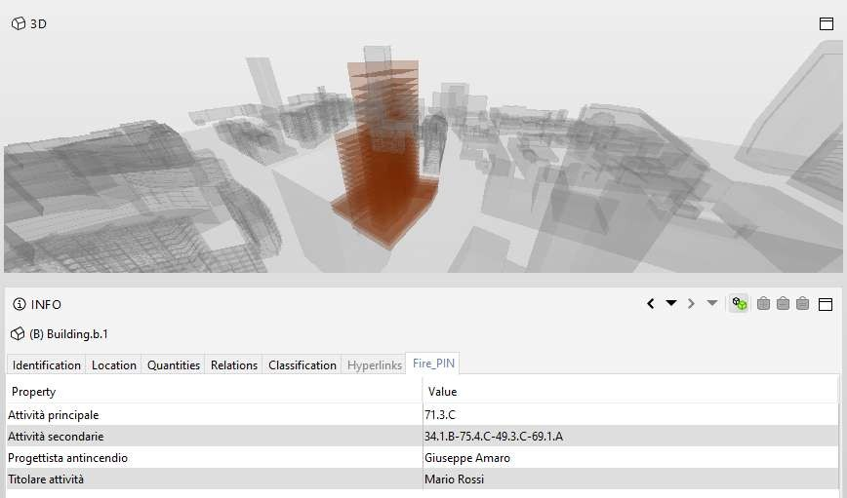
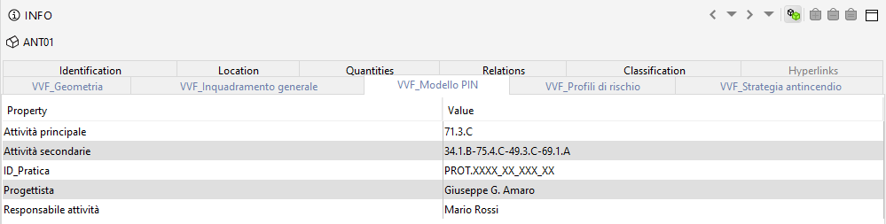
Responsabile dell’attività
SCHEDA n° G.1.6_1
Rev.05
DEFINIZIONE CODICE
[G.1.6.1] soggetto tenuto agli obblighi di prevenzione incendi per l’attività.
RIFERIMENTO GRAFICO: SCHEMA PRESENTE
NEL CODICE PREVENZIONE INCENDI
ESPORTAZIONE: VISUALIZZAZIONE GRAFICA ED
INFORMATIVA IFC
DEFINIZIONE DIGITALE
soggetto tenuto agli obblighi di prevenzione incendi per l’attività.
EQUIVALENZA IFC
Classe IFC: IfcActor
Parametro: -
Property Set: -
Data Type: -
IFC_VVF
Classe IFC: IfcBuilding
Parametro: Titolare attività
Property Set: VVF_PIN
Data Type: IfcText

Slide 12
Progettista
SCHEDA
n°
G.1.6_2
Rev.05
DEFINIZIONE CODICE
[G.1.6.2] tecnico abilitato o professionista antincendio, incaricato dal
responsabile dell’attività della progettazione, ai fini antincendio,
dell’attività stessa o di specifici ambiti di essa.
RIFERIMENTO GRAFICO: SCHEMA PRESENTE
NEL CODICE PREVENZIONE INCENDI
ESPORTAZIONE: VISUALIZZAZIONE GRAFICA ED
INFORMATIVA IFC
DEFINIZIONE DIGITALE
tecnico abilitato o professionista antincendio, incaricato dal responsabile
dell’attività della progettazione, ai fini antincendio, dell’attività stessa o di
specifici ambiti di essa.
EQUIVALENZA IFC
Classe IFC: IfcActor
Parametro: -
Property Set: -
Data Type: -
IFC_VVF
Classe IFC: IfcBuilding
Parametro: Progettista antincendio
Property Set: VVF_PIN
Data Type: IfcText

Slide 13
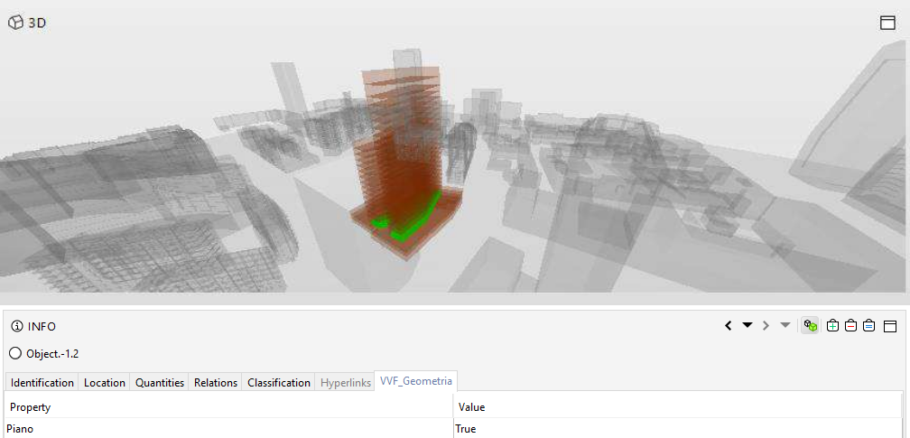
Piano
SCHEDA n° G.1.7_1
Rev.05
DEFINIZIONE CODICE
[G.1.7.1] Superficie calpestabile
RIFERIMENTO GRAFICO: SCHEMA PRESENTE
NEL CODICE PREVENZIONE INCENDI
ESPORTAZIONE: VISUALIZZAZIONE GRAFICA ED
INFORMATIVA IFC
DEFINIZIONE DIGITALE
Superficie calpestabile
EQUIVALENZA IFC
Classe IFC: -
Parametro: -l
Property Set: -
Data Type: -
IFC_VVF
Classe IFC: IfcBuildingStorey
Parametro: Piano
Property Set: VVF_Geometria
Data Type: IfcBoolean

Slide 14
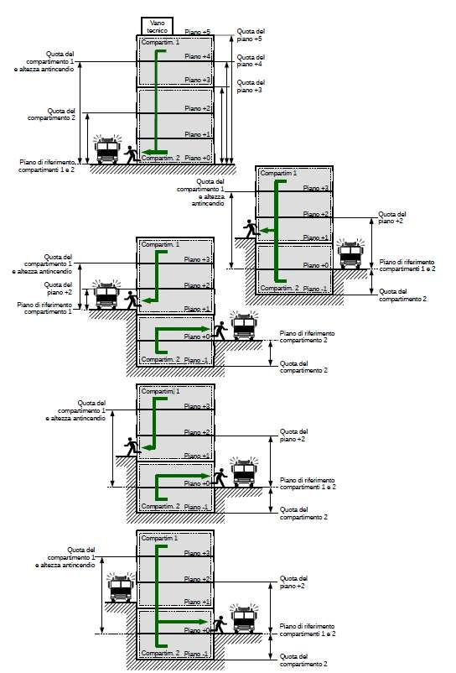
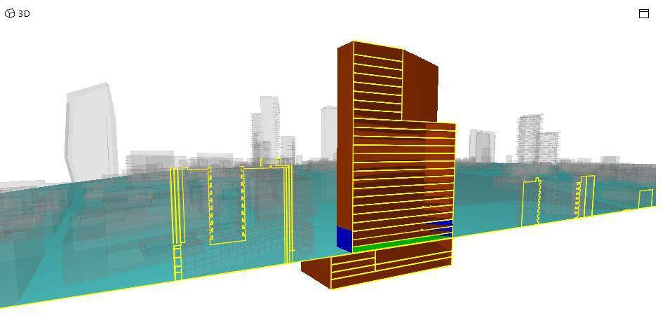
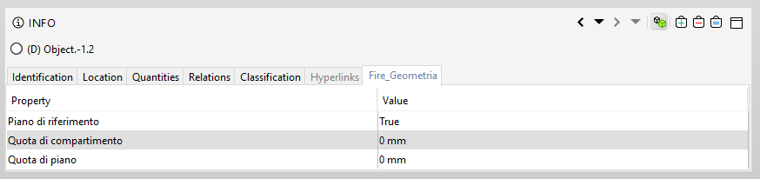

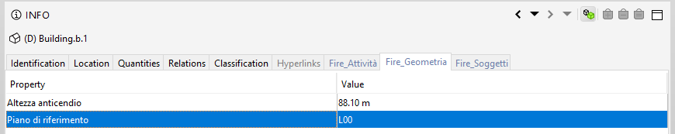

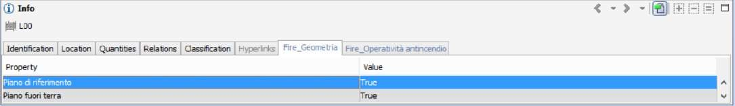

Piano di riferimento del compartimento
SCHEDA N. G.1.7.2
Rev.05
DEFINIZIONE CODICE
[G.1.7.2] Piano del luogo esterno verso cui avviene prevalentemente
l’esodo degli occupanti del compartimento e da cui accedono i
soccorritori. Se non è presente piano con tali caratteristiche, si considera
il piano di accesso dei soccorritori con le migliori caratteristiche di
operatività antincendio (capitolo SD.9). Per ogni compartimento è
determinato un unico piano di riferimento, che generalmente corrisponde
con la strada pubblica o privata di accesso. La determinazione del piano
di riferimento del compartimento è riportata nel progetto.
[G.1.7.5-Nota] La quota del compartimento può essere positiva, negativa
o nulla.
RIFERIMENTO GRAFICO: SCHEMA PRESENTE
NEL CODICE PREVENZIONE INCENDI
ESPORTAZIONE: VISUALIZZAZIONE GRAFICA ED
ETRO
INFORMATIVA IFC
COMPARTIMENTO MULTIPIANO
PIANO CONSIDERATO PER IL CALCOLO DEL PARAM
LUOGO SICURO
DEFINIZIONE DIGITALE
Piano del luogo esterno verso cui avviene prevalentemente l’esodo degli
occupanti del compartimento e da cui accedono i soccorritori. Se non è
presente piano con tali caratteristiche, si considera il piano di accesso
dei soccorritori con le migliori caratteristiche di operatività antincendio
(capitolo SD.9). Per ogni compartimento è determinato un unico piano di
riferimento, che generalmente corrisponde con la strada pubblica o
privata di accesso. La determinazione del piano di riferimento del
compartimento è riportata nel progetto.
EQUIVALENZA IFC
Classe IFC: IfcBuildingStorey
Parametro: EntranceLevel
Property Set: Pset_BuildingStoreyCommon
Data Type: IfcBoolean
IFC_VVF
Classe IFC: IfcBuilding/IfcBuildingElementProxy
Parametro: Piano di riferimento
Property Set: VVF_Geometria
Data Type: IfcText/IfcBoolean

Slide 15
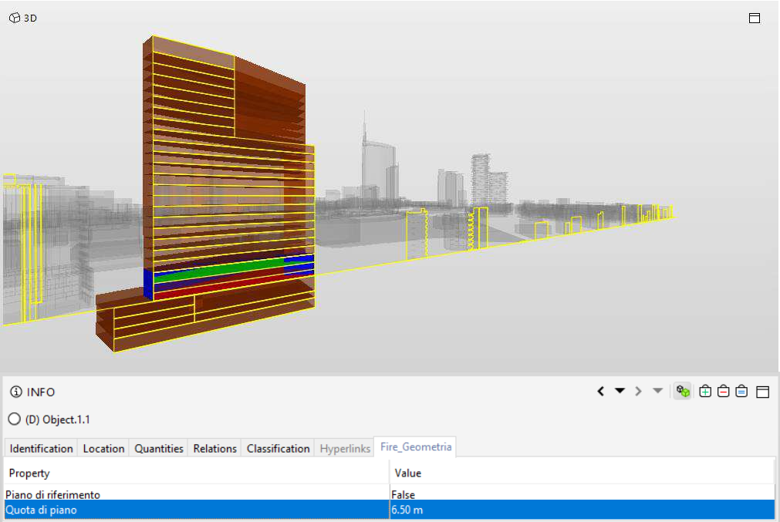
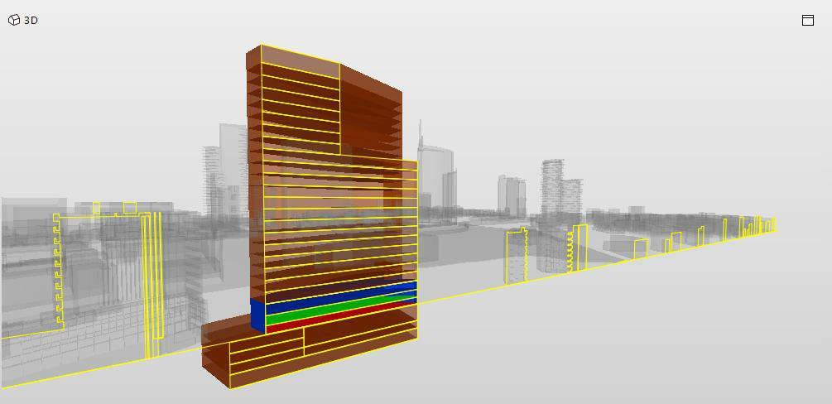
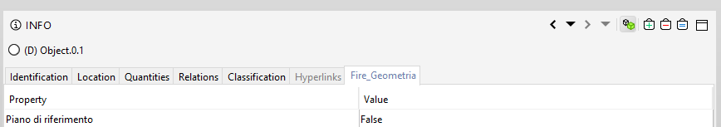
Quota di piano
SCHEDA
N.
G.1.7.3
Rev.05
DEFINIZIONE CODICE
[G.1.7.3] dislivello tra il piano ed il relativo piano di riferimento del
compartimento cui appartiene.
[G.1.7.3- Nota] La quota di piano può essere positiva, negativa o nulla
RIFERIMENTO GRAFICO: SCHEMA PRESENTE
NEL CODICE PREVENZIONE INCENDI
ESPORTAZIONE: VISUALIZZAZIONE GRAFICA ED
COMPARTIMENTO MULTIPIAN
PIANO DI RIFERIMENTO
PIANO CONSIDERATO PER IL CALCOLO DEL PARAMETRO
INFORMATIVA IFC
DEFINIZIONE DIGITALE
dislivello tra il piano ed il relativo piano di riferimento del compartimento
cui appartiene.
EQUIVALENZA IFC
Classe IFC: -
Parametro: -
Property Set: -
Data Type: -
IFC_VVF
Classe IFC: IfcBuildingElementProxy
Parametro: Quota di piano
Property Set: VVF_Geometria
Data Type: IfcLenght

Slide 16
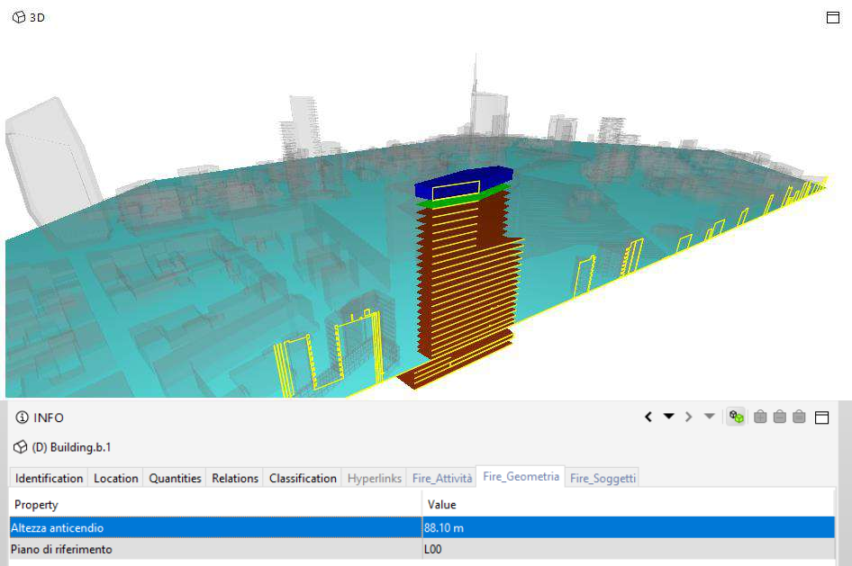
Altezza antincendio
SCHEDA N. G.1.7.4
Rev.05
DEFINIZIONE CODICE
[G.1.7.4] massima quota dei piani dell’attività. Sono esclusi i piani con
presenza occasionale e di breve durata di personale addetto (es. vani
tecnici).
RIFERIMENTO GRAFICO: SCHEMA PRESENTE
NEL CODICE PREVENZIONE INCENDI
ESPORTAZIONE: VISUALIZZAZIONE GRAFICA ED
LOCALI TECNICI
PIANO DI RIFERIMENTO + LUOGO SICURO
PIANO CONSIDERATO PER IL CALCOLO DEL PARAMETRO
INFORMATIVA IFC
DEFINIZIONE DIGITALE
massima quota dei piani dell’attività. Sono esclusi i piani con presenza
occasionale e di breve durata di personale addetto (es. vani tecnici).
EQUIVALENZA IFC
Classe IFC: -
Parametro: -
Property Set: -
Data Type: -
IFC_VVF
Classe IFC: IfcBuilding
Parametro: Altezza antincendio
Property Set: VVF_Geometria
Data Type: IfcLenght

Slide 17
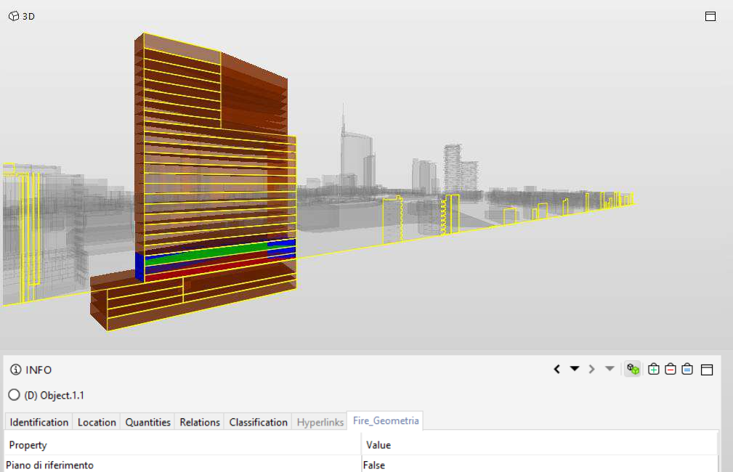
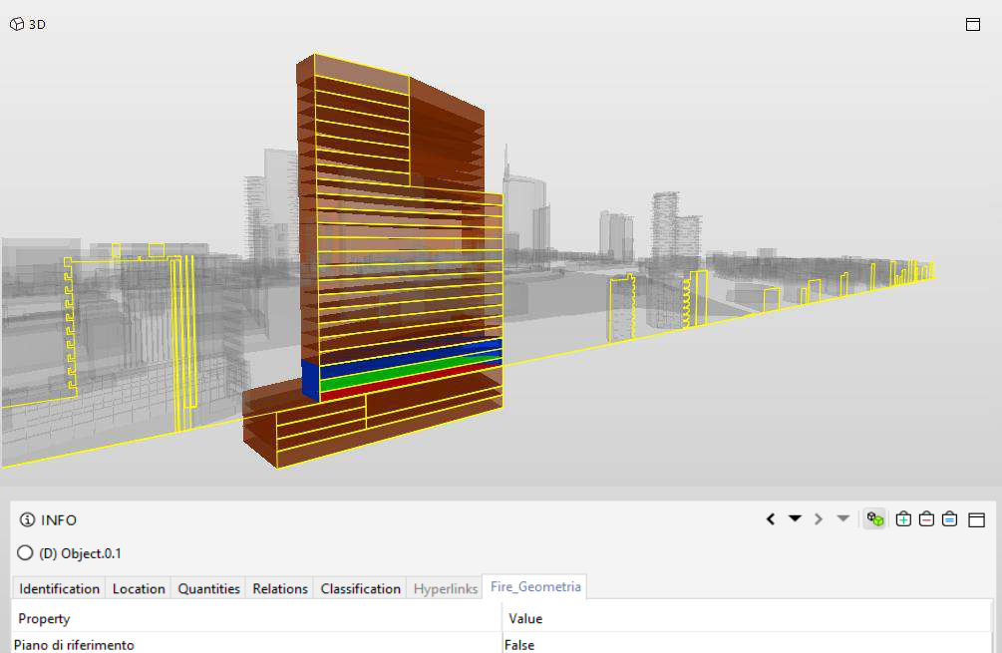
Quota del compartimento
SCHEDA N. G.1.7.5
Rev.05
DEFINIZIONE CODICE
[G.1.7.5] dislivello tra il piano del compartimento ed il relativo piano di
riferimento. In caso di compartimento multipiano si assume il dislivello
che determina le soluzioni più gravose (es. per il piano più elevato di
compartimento fuori
terra, per il piano più profondo di compartimento interrato)
[G.1.7.5-Nota] La quota del compartimento può essere positiva,
negativa o nulla
RIFERIMENTO GRAFICO: SCHEMA PRESENTE
NEL CODICE PREVENZIONE INCENDI
ESPORTAZIONE: VISUALIZZAZIONE GRAFICA ED
INFORMATIVA IFC
COMPARTIMENTO MULTIPIANO
PIANO DI RIFERIMENTO
PIANO CONSIDERATO PER IL
CALCOLO DEL PARAMETRO
DEFINIZIONE DIGITALE
dislivello tra il piano del compartimento ed il relativo piano di riferimento.
In caso di compartimento multipiano si assume il dislivello maggiore in
valore assoluto (es. per il piano più elevato di compartimento fuori terra,
per il piano più profondo di compartimento interrato). La quota del
compartimento può essere positiva, negativa o nulla
EQUIVALENZA IFC
Classe IFC: -
Parametro: -
Property Set: -
Data Type: -
IFC_VVF
Classe IFC: IfcBuildingElementProxy
Parametro: Quota di compartimento
Property Set: VVF_Geometria
Data Type: IfcLenght

Slide 18
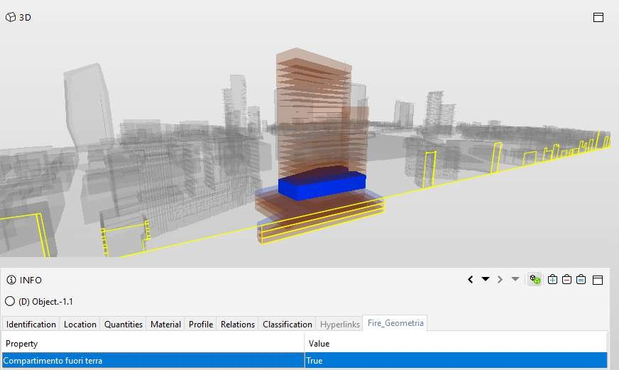
Compartimento o piano fuori terra
SCHEDA N. G.1.7.6
Rev.05
DEFINIZIONE CODICE
[G.1.7.6] compartimento o piano avente quota non negativa
RIFERIMENTO GRAFICO: SCHEMA PRESENTE
NEL CODICE PREVENZIONE INCENDI
ESPORTAZIONE: VISUALIZZAZIONE GRAFICA ED
INFORMATIVA IFC
DEFINIZIONE DIGITALE
compartimento o piano avente quota non negativa.
EQUIVALENZA IFC
Classe IFC: IfcBuildingStorey
Parametro: AboveGround
Property Set: Pset_BuildingStoreyCommon
Data Type: IfcBoolean
IFC_VVF
Classe IFC: IfcBuildingElementProxy
Parametro: Compartimento fuori terra
Property Set: VVF_Geometria
Data Type: IfcBoolean

Slide 19
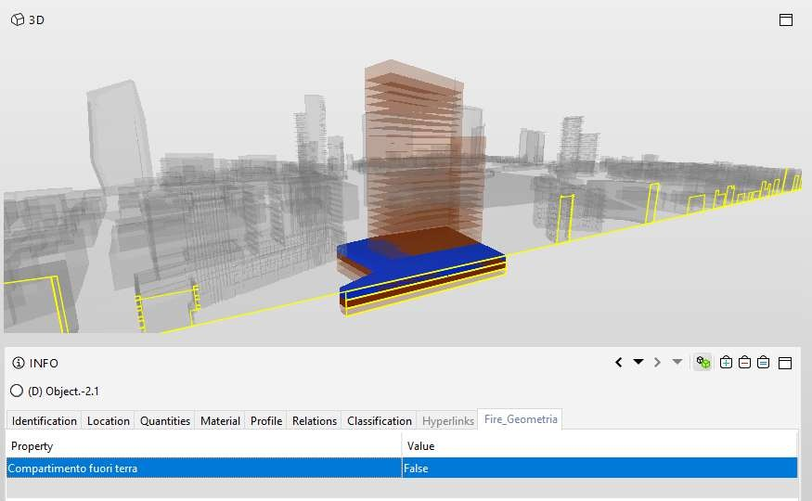
Compartimento o piano interrato
SCHEDA N. G.1.7.7
Rev.03
DEFINIZIONE CODICE
[G.1.7.7] compartimento o piano avente quota negativa.
RIFERIMENTO GRAFICO: SCHEMA PRESENTE
NEL CODICE PREVENZIONE INCENDI
ESPORTAZIONE: VISUALIZZAZIONE GRAFICA ED
INFORMATIVA IFC
DEFINIZIONE DIGITALE
compartimento o piano avente quota negativa.
EQUIVALENZA IFC
Classe IFC: IfcBuildingStorey
Parametro: AboveGround
Property Set: Pset_BuildingStoreyCommon
Data Type: IfcBoolean
IFC_VVF
Classe IFC: IfcBuildingElementProxy
Parametro: Compartimento fuori terra
Property Set: VVF_Geometria
Data Type: IfcBoolean

Slide 20
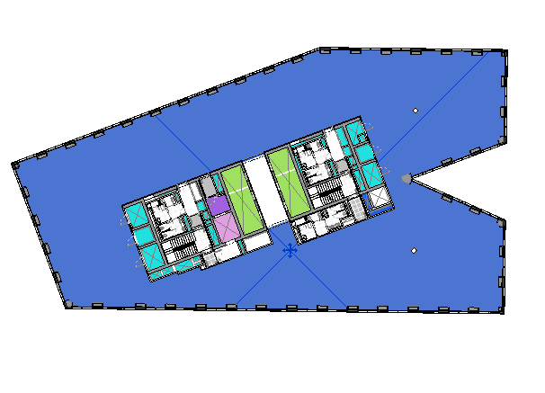
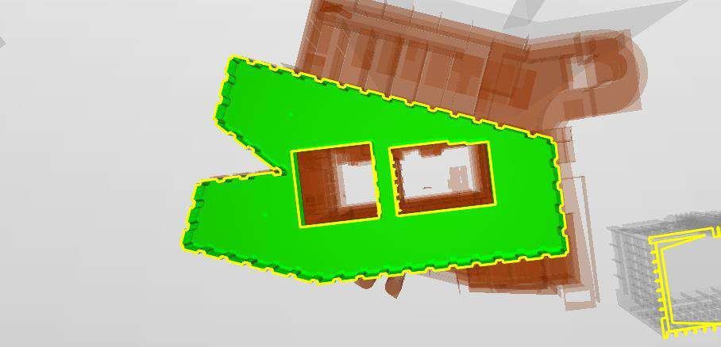

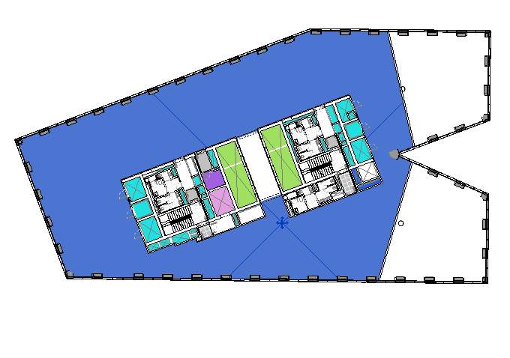
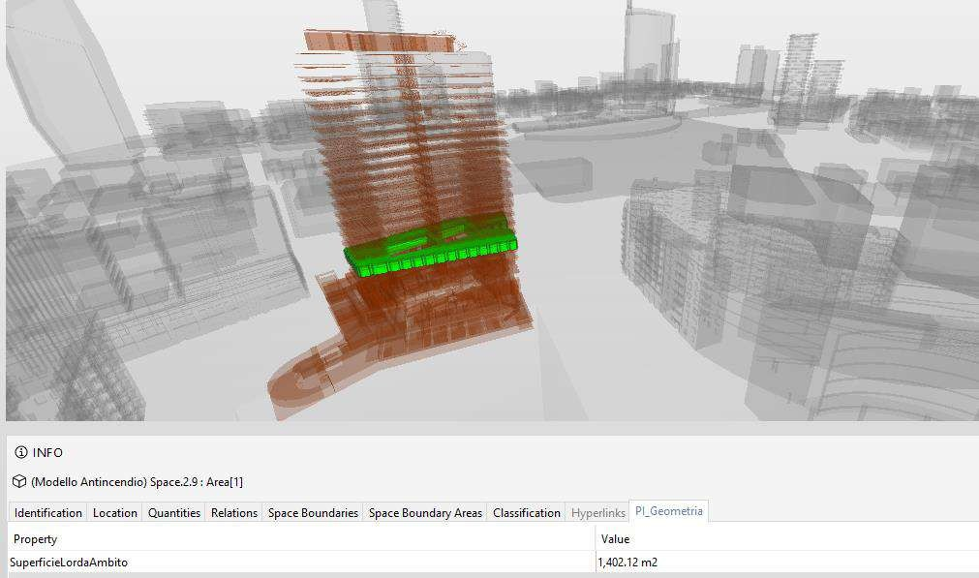

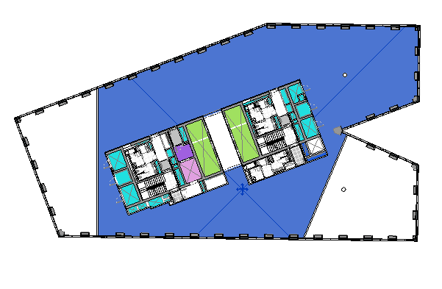


Superficie lorda di un ambito
SCHEDA N. G.1.7.9
Rev.05
DEFINIZIONE CODICE
[G.1.7.9] Superficie in pianta compresa entro il perimetro interno che
delimita l’ambito.
[G.1.7.9- Nota] Se l’ambito è multipiano o vi sono soppalchi si intende la
somma delle superfici lorde di tutti i piani.
RIFERIMENTO GRAFICO: SCHEMA PRESENTE
NEL CODICE PREVENZIONE INCENDI
ESPORTAZIONE: VISUALIZZAZIONE GRAFICA ED
INFORMATIVA IFC
DEFINIZIONE DIGITALE
Superficie in pianta compresa entro il perimetro che delimita l’ambito.
Nota aggiuntiva: la superficie si considera al netto di tutte le strutture
portanti (es. pilastri, setti portanti, ecc.) e al lordo delle strutture non
portanti (es. tramezzi con funzione non portante, ecc.). Quali strutture
portanti/non portanti sono da considerare tutte le strutture che gravitano
all’interno del perimetro dell’ambito. Qualora due o piu’ ambiti siano
separati da strutture portanti il perimetro della superficie lorda di ciascun
ambito andrà tracciato al netto della struttura portante separante.
Qualora due o piu’ ambiti siano separati da strutture non portanti il
perimetro della superficie lorda di ciascun ambito andrà tracciato nella
mezzeria della struttura non portante separante.
EQUIVALENZA IFC
Classe IFC: IfcSpace Parametro:
GrossAreaPlanned Property Set:
Pset_SpaceCommon Data Type:
IfcArea
IFC_VVF
Classe IFC: IfcSpace
Parametro: Superficie Lorda Ambito
Property Set: VVF_Geometria
Data Type: IfcArea

Slide 21
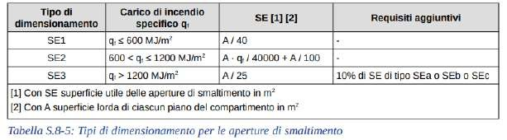
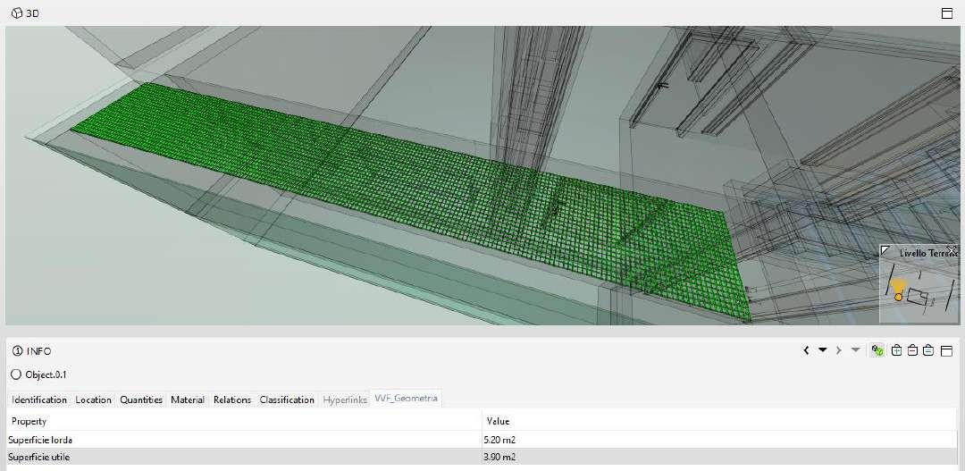
Superficie utile di un ambito
SCHEDA N. G.1.7.9
Rev.05
DEFINIZIONE CODICE
[G.1.7.10] Porzione di superficie di un ambito efficace ai fini della
funzionalità richiesta.
[G.1.7.10- Nota] per superficie utile delle aperture di ventilazione si
intende la superficie del varco misurata al netto di eventuali ostruzioni
(es. telaio, grata, alette, …)
RIFERIMENTO GRAFICO: SCHEMA PRESENTE
NEL CODICE PREVENZIONE INCENDI
ESPORTAZIONE: VISUALIZZAZIONE GRAFICA ED
INFORMATIVA IFC
DEFINIZIONE DIGITALE
Porzione di superficie di un ambito efficace ai fini della funzionalità
richiesta.
EQUIVALENZA IFC
Classe IFC: IfcSpace Parametro:
NetAreaPlanned Property Set:
Pset_SpaceCommon Data Type:
IfcArea
IFC_VVF
Classe IFC: IfcSpace
Parametro: Superficie utile
Property Set: VVF_Geometria
Data Type: IfcArea

Slide 22
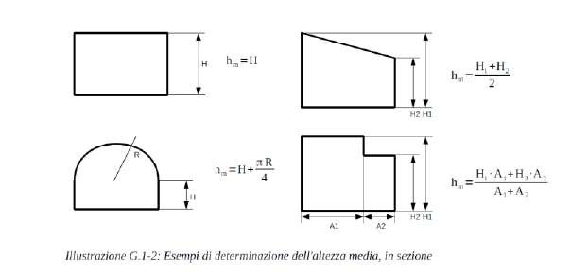
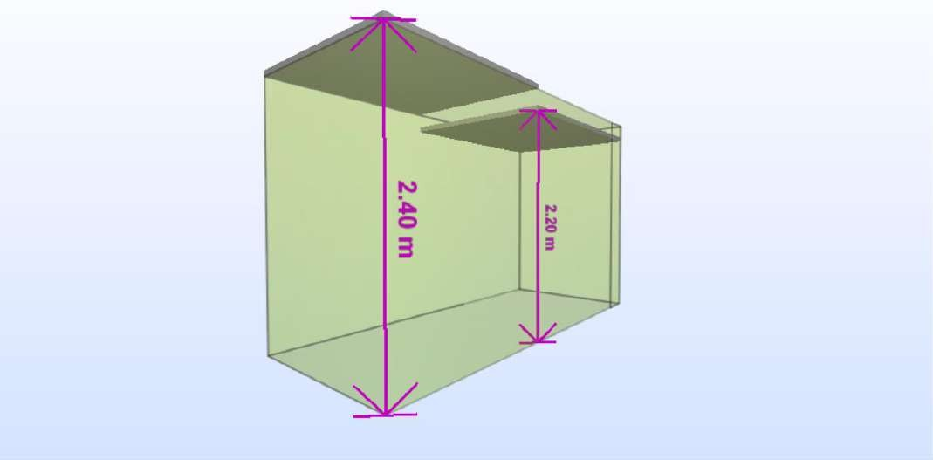
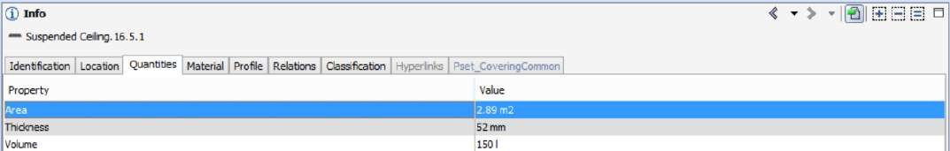
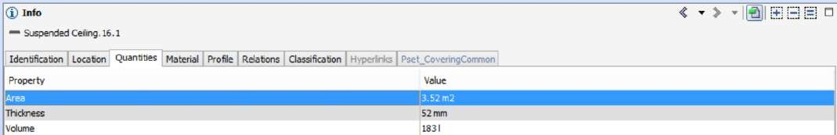
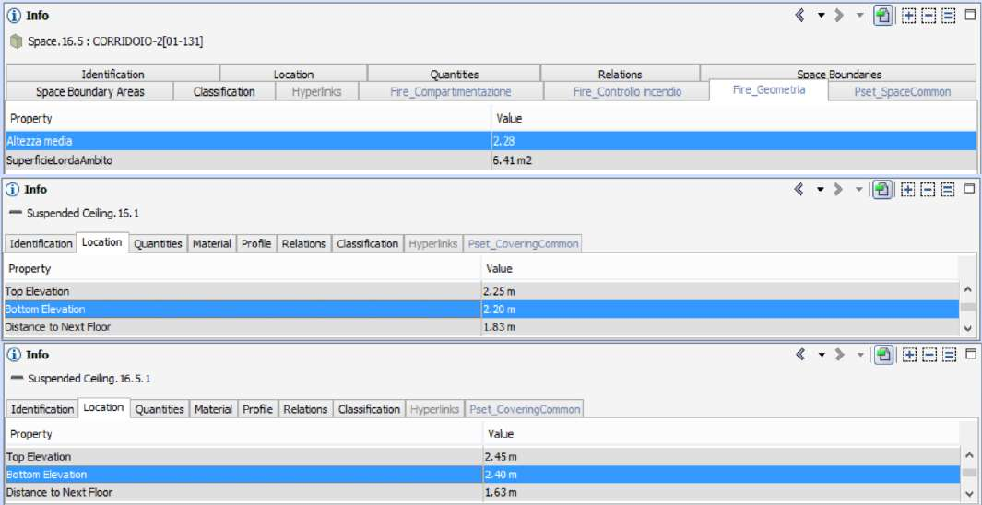
Altezza
media
di un locale
(hm)
SCHEDA N.
G.1.7.11
Rev.05
DEFINIZIONE CODICE
[G.1.7.11] media pesata delle altezze hi di un locale con la proiezione in
pianta della porzione di superficie Ai della superficie di altezza hi:
𝑖 ℎ^{𝑖} ∙ 𝐴 ^{𝑖}
^{𝑖 𝑖}
RIFERIMENTO GRAFICO: SCHEMA PRESENTE
NEL CODICE PREVENZIONE INCENDI
ESPORTAZIONE: VISUALIZZAZIONE GRAFICA ED
INFORMATIVA IFC
2,40∗2,89 :(2,20∗3,52)
ℎ𝑚 = = 2,28m
ℎ𝑚 =
𝐴
DEFINIZIONE DIGITALE
media pesata delle altezze hi di un locale con la proiezione in pianta della
porzione di superficie Ai della superficie di altezza hi:
𝑖 ℎ^{𝑖} ∙ 𝐴 ^{𝑖}
^{𝑖 𝑖}
ℎ𝑚 =
𝐴
2,89:3,52
EQUIVALENZA IFC
Classe IFC: IfcSpace Parametro:
AverageClearHeight Property Set:
Quantity use definition
Data Type: IfcQuantityLength
IFC_VVF
Classe IFC: IfcSpace
Parametro: AltezzaMedia
Property Set: VVF_Geometria
Data Type: IfcQuantityLength

Slide 23
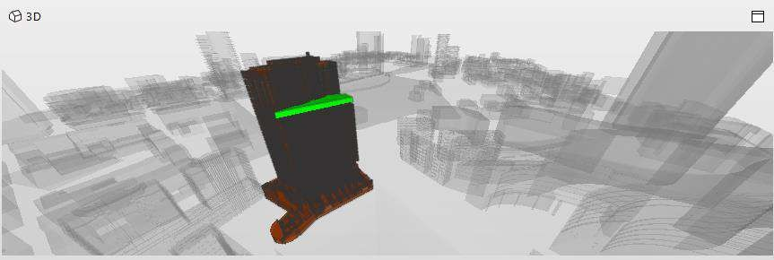
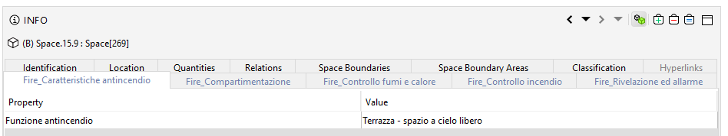
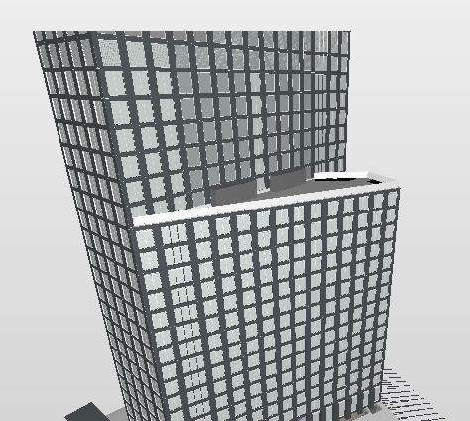
Spazio a cielo libero
SCHEDA N. G.1.8.1
Rev.05
DEFINIZIONE CODICE
[G.1.8.1] luogo esterno alle opere da costruzione non delimitato
superiormente.
RIFERIMENTO GRAFICO: SCHEMA PRESENTE
NEL CODICE PREVENZIONE INCENDI
ESPORTAZIONE: VISUALIZZAZIONE GRAFICA ED
INFORMATIVA IFC
DEFINIZIONE DIGITALE
Luogo esterno alle opere da costruzione non delimitato superiormente.
EQUIVALENZA IFC
Classe IFC: -
Parametro: -
Property Set: -
Data Type: -
IFC_VVF
Classe IFC: IfcSpace
Parametro: Funzione antincendio
Property Set: VVF_Compartimentazione
Data Type: IfcText

Slide 24
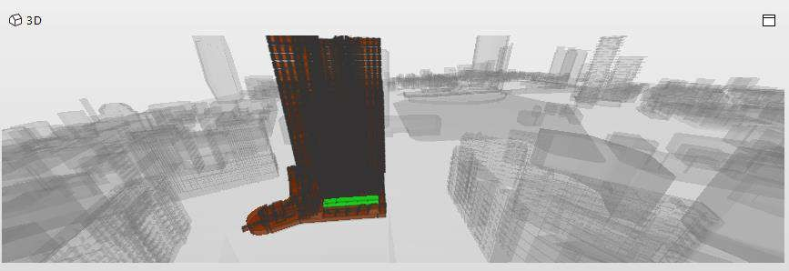
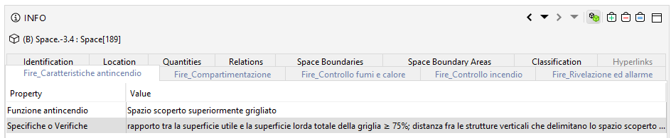
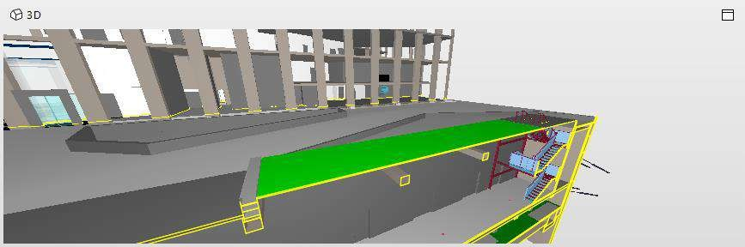
Spazio scoperto
SCHEDA N. G.1.8.2
Rev.05
DEFINIZIONE CODICE
[G.1.8.2] spazio avente caratteristiche tali da contrastare temporaneamente la propagazione dell’incendio tra le eventuali opere da costruzione o strutture che lo delimitano.
[G.1.8.2-Nota] Lo spazio scoperto limita la propagazione dell’incendio e dei suoi effetti. Lo spazio scoperto non è un compartimento antincendio. [S.3.5.1] Lo spazio scoperto è uno spazio a cielo libero o superiormente grigliato, anche delimitato su tutti i lati avente:
- superficie lorda minima libera in pianta, espressa in mq, non inferiore a quella calcolata moltiplicando per 3 l’altezza in metri della parete piu’
bassa che lo delimita;
- distanza fra le strutture verticali che delimitano lo spazio scoperto ≥ 3,50m
[S.3.5.2] Se lo spazio scoperto è superiormente grigliato, il rapporto tra la superficie utile e la superficie lorda totale della griglia deve essere ≥
75%
[S.3.5.3] Se le pareti delimitanti lo spazio a cielo libero o grigliato hanno strutture che aggettano o rientrano, detto spazio è considerato scoperto
se sono rispettate le condizioni del punto 1 e se il rapporto fra la sporgenza (o rientranza) e la relativa altezza di impostazione è ≤ ½. [S.3.5.4] La superficie lorda minima libera in pianta dello spazio scoperto deve risultare al netto delle superfici aggettanti.
[S.3.5.5] La minima distanza di 3,5m deve essere computata fra le pareti più’ vicine in caso di rientranze, fra parete e limite esterno della proiezione dell’aggetto in caso di sporgenza, fra i limiti esterni delle proiezioni di aggetti prospicienti
ESPORTAZIONE: VISUALIZZAZIONE GRAFICA ED
Specifiche o Verifiche: Rapporto tra superficie utile e superficie lorda totale della griglia >75%; distanza tra le strutture verticali che delimitano lo spazio scoperto >3,50m
INFORMATIVA IFC
DEFINIZIONE DIGITALE
Lo spazio scoperto è uno spazio a cielo libero o superiormente grigliato, anche delimitato su tutti i lati avente:
- superficie lorda minima libera in pianta, espressa in mq, non inferiore a quella calcolata moltiplicando per 3 l’altezza in metri della parete piu’
bassa che lo delimita;
- distanza fra le strutture verticali che delimitano lo spazio scoperto ≥ 3,50m
Se lo spazio scoperto è superiormente grigliato, il rapporto tra la superficie utile e la superficie lorda totale della griglia deve essere ≥ 75%
EQUIVALENZA IFC
Classe IFC: -
Parametro: -
Property Set: -
Data Type: -
IFC_VVF
Classe IFC: IfcSpace
Parametro: Funzione antincendio/Specifiche o verifiche
Property Set: VVF_Caratteristiche antincendio
Data Type: IfcText

Slide 25
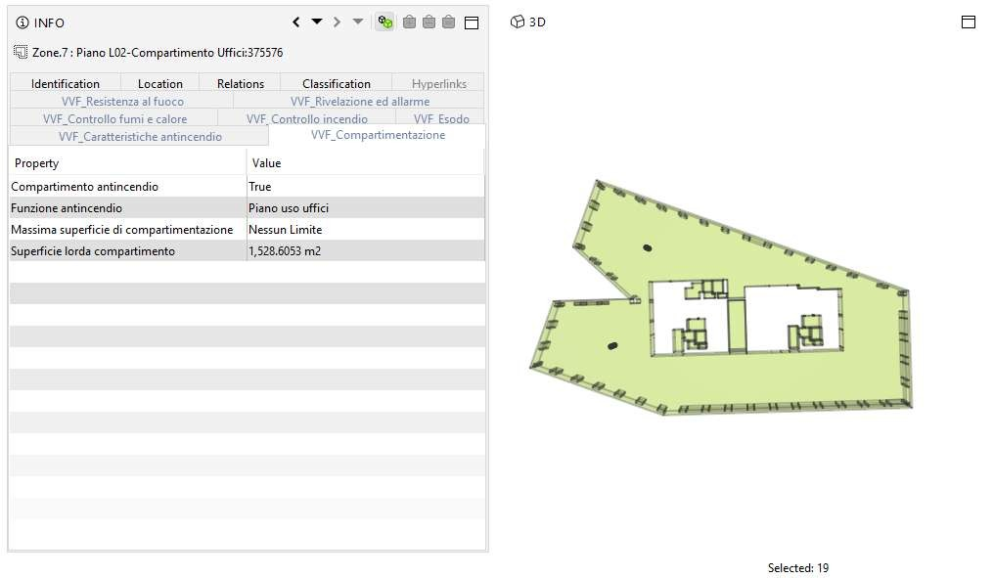
Compartimento antincendio
SCHEDA N. G.1.8.3
Rev.05
DEFINIZIONE CODICE
[G.1.8.3] Parte dell’opera da costruzione organizzata per rispondere alle esigenze della sicurezza in caso di incendio e delimitata da prodotti o
elementi costruttivi idonei a garantire, sotto l’azione del fuoco e per un dato intervallo di tempo, la resistenza al fuoco. Qualora non sia prevista
alcuna compartimentazione, si intende che il compartimento coincida con l’intera opera da costruzione.
[S.3.5.2] La funzione del compartimento è di limitare la progressione dell’incendio all’interno delle opere da costruzione, relegandone gli effetti a
spazi circoscritti per un lasso temporale prestabilito.
UNI EN ISO 13943 [3.120] compartimento antincendio: spazio chiuso, che può essere suddiviso, separato dagli spazi adiacenti mediante
barriere tagliafuoco
ESPORTAZIONE: VISUALIZZAZIONE GRAFICA ED
INFORMATIVA IFC
DEFINIZIONE DIGITALE
Parte dell’opera da costruzione organizzata per rispondere alle esigenze della sicurezza in caso di incendio e delimitata da prodotti o elementi
costruttivi idonei a garantire, sotto l’azione del fuoco e per un dato intervallo di tempo, la resistenza al fuoco. Qualora non sia prevista alcuna
compartimentazione, si intende che il compartimento coincida con l’intera opera da costruzione.
EQUIVALENZA IFC
Classe IFC: IfcZone
Parametro: FireCompartment
Property Set: -
Data Type: IfcBoolean
IFC_VVF
Classe IFC: IfcSpace/IfcZone
Parametro: Compartimento antincendio
Property Set: VVF_Compartimentazione
Data Type: IfcBoolean

Slide 26
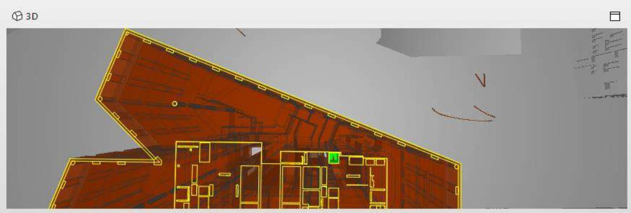
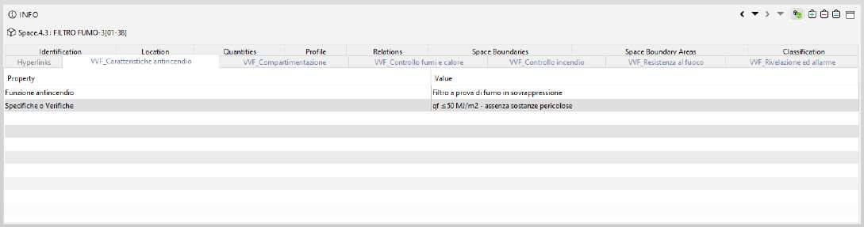
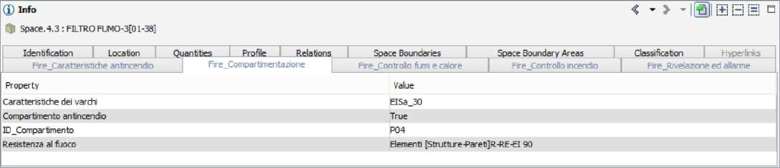
Filtro
SCHEDA N. G.1.8.4
Rev.05
DEFINIZIONE CODICE
[G.1.8.4] compartimento antincendio nel quale la probabilità di avvio e sviluppo
dell’incendio sia resa trascurabile
[S.3.5.4] Il filtro è un compartimento antincendio dotato di tutte le seguenti ulteriori caratteristiche:
a) avente classe di resistenza al fuoco ≥30 minuti;
b) munito di due o più chiusure dei varchi almeno E 30-Sa;
c) avente carico di incendio specifico qf ≤50 MJ/m2;
d) non vi si detengono o trattano sostanze o miscele pericolose;
e) non vi si effettuano lavorazioni pericolose ai fini dell’incendio.
[S.3.5.4-Nota] Nel filtro si ritiene improbabile l’innesco di un incendio ed è limitato l’ingresso di effluenti dell’incendio da compartimenti
comunicanti.
ESPORTAZIONE: VISUALIZZAZIONE GRAFICA ED
INFORMATIVA IFC
DEFINIZIONE DIGITALE
compartimento antincendio dotato di tutte le seguenti caratteristiche:
a)avente classe di resistenza al fuoco ≥30 minuti;
b)munito di due o più chiusure dei varchi almeno E 30-Sa;
c)avente carico di incendio specifico qf ≤50 MJ/m2;
d)non vi si detengono o trattano sostanze o miscele pericolose;
e)non vi si effettuano lavorazioni pericolose ai fini dell’incendio.
EQUIVALENZA IFC
Classe IFC: -
Parametro: -
Property Set: -
Data Type: -
IFC_VVF
Classe IFC: IfcSpace
Parametro: Funzione antincendio
Property Set: VVF_Caratteristiche
antincendio
Data Type: IfcText

Slide 27
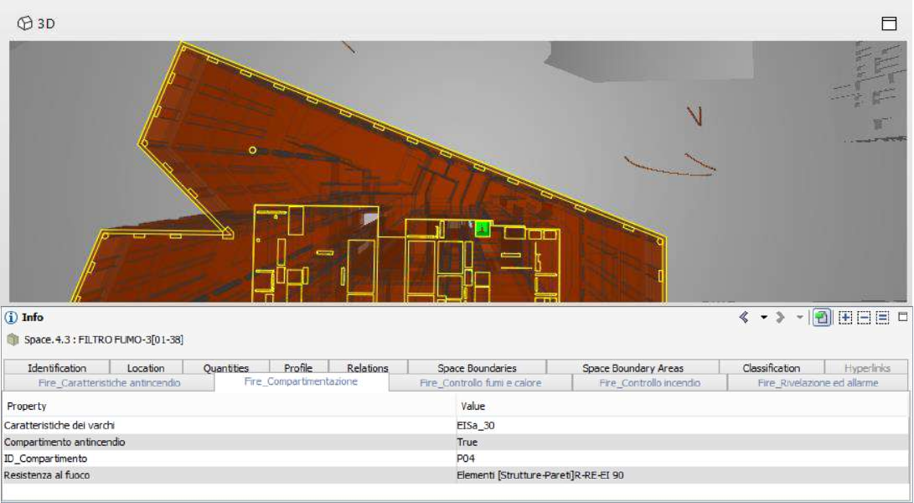
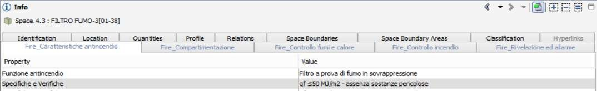
Filtro a prova di fumo
SCHEDA N. G.1.8.4_S.3.5.5.1
Rev.05
DEFINIZIONE CODICE
[S.3.5.5-Nota] Per definizione, il filtro a prova di fumo è un filtro (paragrafo S.3.5.4) avente anche i requisiti di compartimento antincendio a
prova di fumo (S.3.5.3). Pertanto nel filtro a prova di fumo si ritiene improbabile l’innesco di un incendio ed è impedito l’ingresso di effluenti
dell’incendio.
Sono accettate anche le modalità realizzative tradizionali di cui al comma 1, perché si ritiene consentano il rapido smaltimento degli effluenti
che eventualmente vi entrassero.
[S.3.5.5§1] Se monopiano e di ridotta superficie lorda, è ammesso realizzare il filtro a prova di fumo come filtro (paragrafo S.3.5.4) dotato di
una delle seguenti ulteriori caratteristiche:
a. Mantenuto in sovrapressione, ad almeno 30Pa in condizioni di emergenza, da specifico sistema progettato, realizzato e gestito secondo la
regola dell’arte
b. dotato di camino per lo smaltimento dei fumi d’incendio e di ripresa d’aria dall’esterno, adeguatamente progettati e di sezione ≥ 0,10mq
c. Aerato direttamente verso l’esterno con aperture di superficie utile complessiva ≥ 1mq. Tali aperture devono essere permanentemente
aperte o dotate di chiusure apribili in modo automatico in caso di incendio. E’ escluso l’impiego di condotti
ESPORTAZIONE: VISUALIZZAZIONE GRAFICA ED
INFORMATIVA IFC
DEFINIZIONE DIGITALE
compartimento antincendio a prova di fumo dotato di tutte le seguenti caratteristiche:
a)avente classe di resistenza al fuoco ≥30 minuti;
b)munito di due o più chiusure dei varchi almeno E 30-Sa;
c)avente carico di incendio specifico qf ≤50 MJ/m2;
d)non vi si detengono o trattano sostanze o miscele pericolose;
e)non vi si effettuano lavorazioni pericolose ai fini dell’incendio.
Se monopiano e di ridotta superficie lorda, è ammesso realizzare il filtro a prova di fumo come filtro (paragrafo S.3.5.4) dotato di
una delle seguenti ulteriori caratteristiche:
a. Mantenuto in sovrapressione, ad almeno 30Pa in condizioni di emergenza
b. dotato di camino per lo smaltimento dei fumi d’incendio e di ripresa d’aria dall’esterno di sezione ≥ 0,10mq
c. Aerato direttamente verso l’esterno con aperture di superficie utile complessiva ≥ 1mq.
EQUIVALENZA IFC
Classe IFC: -
Parametro: -
Property Set: -
Data Type: -
IFC_VVF
Classe IFC: IfcSpace
Parametro: Funzione antincendio
Property Set: VVF_Caratteristiche
antincendio
Data Type: IfcText

Slide 28
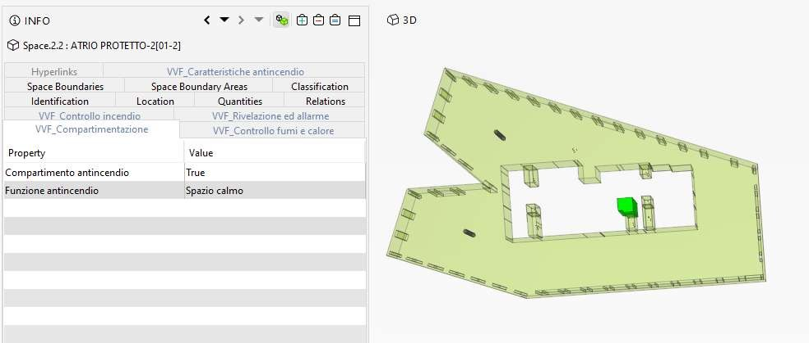
Compartimento antincendio – Di tipo protetto
SCHEDA N. G.1.8.5
Rev.05
DEFINIZIONE CODICE
[G.1.8.5] Qualificazione di un volume dell’attività costituente compartimento antincendio.
ESPORTAZIONE: VISUALIZZAZIONE GRAFICA ED
INFORMATIVA IFC
DEFINIZIONE DIGITALE
Qualificazione di un volume dell’attività costituente compartimento antincendio.
EQUIVALENZA IFC
Classe IFC: IfcZone
Parametro: FireCompartment
Property Set: -
Data Type: IfcBoolean
IFC_VVF
Classe IFC: IfcSpace/IfcZone
Parametro: Funzione Antincendio
Property Set: VVF_Compartimentazione
Data Type: IfcBoolean

Slide 29



Di tipo a prova di fumo
SCHEDA N. G.1.8.6_S3.5.3.1
Rev.05
DEFINIZIONE CODICE
[G.1.8.6] Locuzione che indica la capacità di un compartimento di limitare l’ingresso di fumo generato da incendio che si sviluppi in
compartimenti comunicanti.
[S.3.5.3-Nota] Nel compartimento a prova di fumo è impedito l’ingresso di effluenti dell’incendio da compartimenti comunicanti
[S.3.5.3.1] Per essere considerato a prova di fumo in caso di incendio che si sviluppi in compartimenti comunicanti, il compartimento antincendio deve essere realizzato in modo da garantire una delle seguenti misure antincendio aggiuntive verso i compartimenti comunicanti dai quali si intende garantire la protezione dall’ingresso di fumo:
- Il compartimento è dotato di un sistema di pressione differenziale progettato, installato e gestito secondo la norma UNI EN 12101-6;
- I compartimenti comunicanti da cui si intende garantire la protezione dall’ingresso di fumo sono dotati di SEFC che mantengono i fumi al di sopra dei varchi di comunicazione (capitolo Capitolo S.8);
- Il compartimento è dotato di SEFC, i compartimenti comunicanti da cui si intende garantire la protezione dall’ingresso di fumo sono dotati di SEFC (capitolo Capitolo S.8);
- Il compartimento è separato con spazio scoperto dai compartimenti comunicanti da cui si intende garantire la protezione dall’ingresso di fumo;
- Il compartimento è separato con filtro a prova di fumo (paragrafo S.3.5.5) dai compartimenti comunicanti da cui si intende garantire la protezione dall’ingresso di fumo;
- Il compartimento è separato con altri compartimenti a prova di fumo dai compartimenti comunicanti da cui si intende garantire la
ESPORTAZIONE: VISUALIZZAZIONE GRAFICA ED
INFORMATIVA IFC
protezione dall’ingresso di fumo.
DEFINIZIONE DIGITALE
Compartimento antincendio realizzato in modo da garantire una delle seguenti misure antincendio a verso i compartimenti
comunicanti dai quali si intende garantire la protezione dall’ingresso di fumo:
- il compartimento è dotato di un sistema di pressione differenziale progettato,
- i compartimenti comunicanti da cui si intende garantire la protezione dall’ingresso di fumo sono dotati di SEFC
- il compartimento è dotato di SEFC e i compartimenti comunicanti da cui si intende garantire la protezione dall’ingresso di fumo sono dotati di SEFC
- il compartimento è separato dai compartimenti comunicanti da cui si intende garantire la protezione dall’ingresso di fumo mediante:
- spazio scoperto;
- filtro a prova di fumo;
- altri compartimenti a prova di fumo.
EQUIVALENZA IFC
Classe IFC: IfcZone
Parametro: FireCompartment
Property Set: -
Data Type: IfcBoolean
IFC_VVF
Classe IFC: IfcSpace/IfcZone
Parametro: Funzione antincendio
Property Set: VVF_Caretteristiche
antincendio
Data Type: IfcText

Slide 30

Compartimento antincendio – Di tipo esterno
SCHEDA N. G.1.8.7
Rev.05
DEFINIZIONE CODICE
[G.1.8.7] Qualificazione di una porzione dell’attività esterna all’opera da costruzione, con caratteristiche tali da contrastare temporaneamente la
propagazione dell’incendio proveniente dall’opera da costruzione.
[Nota G.1.8.7] Si riportano alcuni esempi di applicazione della definizione: scala esterna, percorso esterno, …
ESPORTAZIONE: VISUALIZZAZIONE GRAFICA ED
INFORMATIVA IFC
DEFINIZIONE DIGITALE
Qualificazione di una porzione dell’attività esterna all’opera da costruzione, con caratteristiche tali da contrastare temporaneamente la
propagazione dell’incendio proveniente dall’opera da costruzione.
EQUIVALENZA IFC
Classe IFC: IfcZone
Parametro: FireCompartment
Property Set: -
Data Type: IfcBoolean
IFC_VVF
Classe IFC: IfcSpace/IfcZone
Parametro: Funzione Antincendio
Property Set: VVF_Compartimentazione
Data Type: IfcBoolean

Slide 31



Intercapedine antincendio
SCHEDA N. G.1.8.8
Rev.05
DEFINIZIONE CODICE
[G.1.8.8] vano di distacco, adeguatamente dimensionato per l’aerazione,
la ventilazione o lo smaltimento dei prodotti della combustione,
superiormente delimitato da spazio scoperto e longitudinalmente
delimitato da muri perimetrali (con o senza aperture) appartenenti
all’opera da costruzione servita e da terrapieno o da muri di altra opera
da costruzione, aventi pari resistenza al fuoco.
RIFERIMENTO GRAFICO: SCHEMA PRESENTE
NEL CODICE PREVENZIONE INCENDI
ESPORTAZIONE: VISUALIZZAZIONE GRAFICA ED
INFORMATIVA IFC
DEFINIZIONE DIGITALE
Vano di distacco, adeguatamente dimensionato per l’aerazione, la
ventilazione o lo smaltimento dei prodotti della combustione,
superiormente delimitato da spazio scoperto e longitudinalmente
delimitato da muri perimetrali (con o senza aperture) appartenenti
all’opera da costruzione servita e da terrapieno o da muri di altra opera
da costruzione, aventi pari resistenza al fuoco.
EQUIVALENZA IFC
Classe IFC: -
Parametro: -
Property Set: -
Data Type: -
IFC_VVF
Classe IFC: IfcSpace
Parametro: Funzione
Property Set: VVF_Compartimentazione
Data Type: IfcText

Slide 32

Luogo sicuro
SCHEDA N. G.1.9.2
Rev.05
DEFINIZIONE CODICE
[G.1.9.2] luogo in cui è permanentemente trascurabile il rischio di
incendio per gli occupanti che vi stazionano o vi transitano; tale rischio è
riferito ad un incendio nell’attività.
[S.4.5.1] Si considera luogo sicuro per l’attività almeno una delle seguenti
soluzioni:
a. la pubblica via,
b. ogni altro spazio a cielo libero sicuramente collegato alla
pubblica via in ogni condizione d’incendio, che non sia investito dai
prodotti della combustione, in cui il massimo irraggiamento dovuto
all’incendio sugli occupanti sia limitato a 2,5 kW/m2, in cui non vi sia
pericolo di crolli, che sia idoneo a contenere gli occupanti che lo
impiegano durante l’esodo.
RIFERIMENTO GRAFICO: SCHEMA PRESENTE
NEL CODICE PREVENZIONE INCENDI
ESPORTAZIONE: VISUALIZZAZIONE GRAFICA ED
INFORMATIVA IFC
DEFINIZIONE DIGITALE
luogo in cui è permanentemente trascurabile il rischio di incendio per gli
occupanti che vi stazionano o vi transitano; tale rischio è riferito ad un
incendio nell’attività.
EQUIVALENZA IFC
Classe IFC: -
Parametro: -
Property Set: -
Data Type: -
IFC_VVF
Classe IFC: IfcElementProxy
Parametro: Luogo sicuro
Property Set: VVF_Esodo
Data Type: IfcBoolean

Slide 33


Luogo sicuro temporaneo
SCHEDA N. G.1.9.3
Rev.05
DEFINIZIONE CODICE
[G.1.9.3] luogo in cui è temporaneamente trascurabile il rischio d’incendio
per gli occupanti che vi stazionano o vi transitano durante l’esodo; tale
rischio è riferito ad un incendio in ambiti dell’attività specificati, diversi dal
luogo considerato.
[S.4.5.2] Relativamente ad un compartimento, si considera luogo sicuro
temporaneo qualsiasi altro compartimento o spazio scoperto, che può
essere attraversato dagli occupanti per raggiungere il luogo sicuro tramite
il sistema d’esodo senza rientrare nel compartimento in esame.
RIFERIMENTO GRAFICO: SCHEMA PRESENTE
NEL CODICE PREVENZIONE INCENDI
ESPORTAZIONE: VISUALIZZAZIONE GRAFICA ED
INFORMATIVA IFC
DEFINIZIONE DIGITALE
luogo in cui è permanentemente trascurabile il rischio di luogo in cui è
temporaneamente trascurabile il rischio di incendio per gli occupanti che
vi stazionano o vi transitano; tale rischio è riferito ad un incendio in ambiti
dell’attività specificati, diversi dal luogo considerato.
EQUIVALENZA IFC
Classe IFC: -
Parametro: -
Property Set: -
Data Type: -
IFC_VVF
Classe IFC: IfcSpace
Parametro: Luogo sicuro temporaneo
Property Set: VVF_Esodo
Data Type: IfcBoolean

Slide 34





Spazio Calmo
SCHEDA N. G.1.9.4
Rev.05
DEFINIZIONE CODICE
[G.1.9.4] luogo sicuro temporaneo ove gli occupanti possono attendere e
ricevere assistenza per completare l’esodo verso luogo sicuro.
[S.4.9.1] Al fine di consentire agli occupanti di attendere e ricevere
assistenza, lo spazio calmo deve:
a. essere contiguo e comunicante con una via d’esodo o in essa
inserito, senza costituire intralcio all’esodo;
b. avere dimensioni tali da poter ospitare tutti gli occupanti del piano
che ne abbiano necessità, nel rispetto delle superfici minime per
occupante di tabella 115.
RIFERIMENTO GRAFICO: SCHEMA PRESENTE
NEL CODICE PREVENZIONE INCENDI
ESPORTAZIONE: VISUALIZZAZIONE GRAFICA ED
INFORMATIVA IFC
DEFINIZIONE DIGITALE
luogo sicuro temporaneo ove gli occupanti possono attendere e ricevere
assistenza per completare l’esodo verso luogo sicuro.
EQUIVALENZA IFC
Classe IFC: -
Parametro: -
Property Set: -
Data Type: -
IFC_VVF
Classe IFC: IfcSpace
Parametro: Funzione antincendio/ Specifiche o verifiche
Property Set: VVF_Caratteristiche antincendio
Data Type: IfcText

Slide 35





Affollamento_Densità di affollamento_1
SCHEDA N. G.1.9.5/G.1.9.6_1
Rev.05
DEFINIZIONE CODICE
[G.1.9.5] Numero massimo ipotizzabile di occupanti.
[S.4.6.2.1] L’affollamento massimo di ciascun locale è determinato:
moltiplicando la densità di affollamento della tabella 91 per la superficie
lorda del locale stesso.
impiegando i criteri della tabella 92;
secondo le indicazioni della regola tecnica verticale.
Qualora le indicazioni relative all’affollamento non siano reperibili secondo
quanto indicato alle lettere a e b è comunque ammesso il riferimento a
norme o documenti tecnici emanati da organismi
RIFERIMENTO GRAFICO: SCHEMA PRESENTE
NEL CODICE PREVENZIONE INCENDI
ESPORTAZIONE: VISUALIZZAZIONE GRAFICA ED
INFORMATIVA IFC
DEFINIZIONE DIGITALE
Numero massimo ipotizzabile di occupanti.
EQUIVALENZA IFC
Classe IFC: IfcSpace
Parametro: OccupancyNumber
Property Set: Pset_SpaceOccupancyRequirements
Data Type: IfcCountMeasure
IFC_VVF
Classe IFC: IfcSpace
Parametro: Affollamento
Property Set: VVF_Esodo
Data Type: IfcCountMeasure

Slide 36



Affollamento_Densità di affollamento_2
SCHEDA N. G.1.9.5/G.1.9.6_2
Rev.05
DEFINIZIONE CODICE
[G.1.9.5] Numero massimo ipotizzabile di occupanti.
[S.4.6.2.1] L’affollamento massimo di ciascun locale è determinato:
moltiplicando la densità di affollamento della tabella 91 per la superficie
lorda del locale stesso.
impiegando i criteri della tabella 92;
secondo le indicazioni della regola tecnica verticale.
Qualora le indicazioni relative all’affollamento non siano reperibili secondo
quanto indicato alle lettere a e b è comunque ammesso il riferimento a
norme o documenti tecnici emanati da organismi
RIFERIMENTO GRAFICO: SCHEMA PRESENTE
NEL CODICE PREVENZIONE INCENDI
ESPORTAZIONE: VISUALIZZAZIONE GRAFICA ED
INFORMATIVA IFC
DEFINIZIONE DIGITALE
Numero massimo ipotizzabile di occupanti.
EQUIVALENZA IFC
Classe IFC: IfcSpace
Parametro: OccupancyNumber
Property Set: Pset_SpaceOccupancyRequirements
Data Type: IfcCountMeasure
IFC_VVF
Classe IFC: IfcSpace
Parametro: Affollamento
Property Set: VVF_Esodo
Data Type: IfcCountMeasure

Slide 37



Via di esodo orizzontale
SCHEDA N. G.1.9_8
Rev.05
DEFINIZIONE CODICE
[G.1.9.8] porzione di via d’esodo a quota costante o con pendenza
≤5%.(Ad esempio: corridoi, porte, uscite…)
RIFERIMENTO GRAFICO: SCHEMA PRESENTE
NEL CODICE PREVENZIONE INCENDI
ESPORTAZIONE: VISUALIZZAZIONE GRAFICA ED
INFORMATIVA IFC
DEFINIZIONE DIGITALE
porzione di via d’esodo a quota costante o con pendenza ≤5%.
EQUIVALENZA IFC
Classe IFC: -
Parametro: -
Property Set: -
Data Type: -
IFC_VVF
Classe IFC: IfcSpace
Parametro: Specifiche o Verifiche
Property Set: VVF_Caratteristiche
antincendio
Data Type: IfcText

Slide 38




Via di esodo verticale
SCHEDA N. G.1.9_9
Rev.05
DEFINIZIONE CODICE
[G.1.9.9] porzione di via d’esodo che consente agli occupanti variazioni
di quota con pendenza >5%. (Ad esempio: scale, rampe…)
RIFERIMENTO GRAFICO: SCHEMA PRESENTE
NEL CODICE PREVENZIONE INCENDI
ESPORTAZIONE: VISUALIZZAZIONE GRAFICA ED
INFORMATIVA IFC
DEFINIZIONE DIGITALE
porzione di via d’esodo che consente agli occupanti variazioni di quota
con pendenza >5%.
EQUIVALENZA IFC
Classe IFC: -
Parametro: -
Property Set: -
Data Type: -
IFC_VVF
Classe IFC: IfcSpace
Parametro: Specifiche o Verifiche
Property Set: VVF_Caratteristiche
antincendio
Data Type: IfcText

Slide 39


Scala d’esodo
SCHEDA N. G.1.9_10
Rev.05
DEFINIZIONE CODICE
[G.1.9.10] scala appartenente al sistema d’esodo.
RIFERIMENTO GRAFICO: SCHEMA PRESENTE
NEL CODICE PREVENZIONE INCENDI
ESPORTAZIONE: VISUALIZZAZIONE GRAFICA ED
INFORMATIVA IFC
DEFINIZIONE DIGITALE
Scala appartenente al sistema d’esodo con gradini di pedata ed alzata
costanti.
EQUIVALENZA IFC
Classe IFC: IfcStair
Parametro: FireExit
Property Set: Pset_StairCommon
Data Type: IfcBoolean
IFC_VVF
Classe IFC: IfcStair
Parametro: ScaladiEsodo
Property Set: VVF_Esodo
Data Type: IfcBoolean

Slide 40



Rampa d’esodo
SCHEDA N. G. 1.9_11
Rev.05
DEFINIZIONE CODICE
[G.1.9.11] rampa, anche carrabile, appartenente al sistema d’esodo.
RIFERIMENTO GRAFICO: SCHEMA PRESENTE
NEL CODICE PREVENZIONE INCENDI
ESPORTAZIONE: VISUALIZZAZIONE GRAFICA ED
INFORMATIVA IFC
DEFINIZIONE DIGITALE
Rampa, anche carrabile, appartenente al sistema d’esodo con pendenza
massima del 20%..
EQUIVALENZA IFC
Classe IFC: IfcRamp
Parametro: FireExit
Property Set: Pset_RampCommon
Data Type: IfcBoolean
IFC_VVF
Classe IFC: IfcRamp
Parametro: RampadiEsodo
Property Set: VVF_Esodo
Data Type: Boolean

Slide 41




Uscita di piano
SCHEDA N. G.1.9_13
Rev.05
DEFINIZIONE CODICE
[G.1.9.13] varco del sistema di esodo che immette in via d’esodo verticale
da una via d’esodo orizzontale.
RIFERIMENTO GRAFICO: SCHEMA PRESENTE
NEL CODICE PREVENZIONE INCENDI
ESPORTAZIONE: VISUALIZZAZIONE GRAFICA ED
INFORMATIVA IFC
DEFINIZIONE DIGITALE
Varco del sistema di esodo che immette in via d’esodo verticale da una
via d’esodo orizzontale
EQUIVALENZA IFC
Classe IFC IfcDoor
Parametro: FireExit
Property Set: Pset_DoorCommon
Data Type: IfcBoolean
IFC_VVF
Classe IFC: IfcDoor
Parametro: UscitaDiPiano
Property Set: VVF_Esodo
Data Type: Boolean

Slide 42



Uscita Finale o Uscita di emergenza
SCHEDA N. G.1.9_14
Rev.05
DEFINIZIONE CODICE
[G.1.9.14] varco del sistema di esodo al piano di riferimento, che immette
all’esterno su luogo sicuro temporaneo o luogo sicuro.
RIFERIMENTO GRAFICO: SCHEMA PRESENTE
NEL CODICE PREVENZIONE INCENDI
ESPORTAZIONE: VISUALIZZAZIONE GRAFICA ED
INFORMATIVA IFC
DEFINIZIONE DIGITALE
varco del sistema di esodo al piano di riferimento, che immette all’esterno
su luogo sicuro temporaneo o luogo sicuro.
EQUIVALENZA IFC
Classe IFC IfcDoor
Parametro: FireExit
Property Set: Pset_DoorCommon
Data Type: IfcBoolean
IFC_VVF
Classe IFC: IfcDoor
Parametro: UscitaFinale
Property Set: VVF_Esodo
Data Type: Boolean

Slide 43




Corridoio cieco (o percorso unidirezionale)
SCHEDA N. G.1.9_15
Rev.05
DEFINIZIONE CODICE
[G.1.9.15] porzione di via d’esodo da cui è possibile l’esodo in un'unica
direzione.
RIFERIMENTO GRAFICO: SCHEMA PRESENTE
NEL CODICE PREVENZIONE INCENDI
ESPORTAZIONE: VISUALIZZAZIONE GRAFICA ED
INFORMATIVA IFC
DEFINIZIONE DIGITALE
porzione di via d’esodo da cui è possibile l’esodo in un'unica direzione
EQUIVALENZA IFC
Classe IFC: -
Parametro: -
Property Set: -
Data Type: -
IFC_VVF
Classe IFC: IfcRailing
Parametro: Funzione antincendio
Property Set: VVF_Esodo
Data Type: Text

Slide 44




Lunghezza di corridoio cieco
SCHEDA N. G.1.9_16
Rev.05
DEFINIZIONE CODICE
[G.1.9.16] distanza che ciascun occupante deve percorrere lungo una via
d’esodo dal punto in cui si trova fino a raggiungere:
a. un punto in cui diventa possibile l’esodo in più di una direzione,
b. oppure un luogo sicuro.
[G.1.9.16-Nota] L’incendio lungo il corridoio cieco può impedire l’esodo
degli occupanti. Poiché non è possibile stabilire a priori il compartimento
di primo innesco, il corridoio cieco è indipendente dai compartimenti
eventualmente attraversati.
RIFERIMENTO GRAFICO: SCHEMA PRESENTE
NEL CODICE PREVENZIONE INCENDI
ESPORTAZIONE: VISUALIZZAZIONE GRAFICA ED
INFORMATIVA IFC
DEFINIZIONE DIGITALE
distanza che ciascun occupante deve percorrere lungo una via d’esodo
dal punto in cui si trova fino a raggiungere:
a. un punto in cui diventa possibile l’esodo in più di una direzione,
b. oppure un luogo sicuro.
EQUIVALENZA IFC
Classe IFC: -
Parametro: -
Property Set: -
Data Type: -
IFC_VVF
Classe IFC: IfcRailing
Parametro: Lunghezza percorso di esodo
Property Set: VVF_Esodo
Data Type: Length

Slide 45




Lunghezza d’esodo
SCHEDA N. G.1.9_17
Rev.05
DEFINIZIONE CODICE
[G.1.9.17] distanza che ciascun occupante deve percorrere lungo una via
d’esodo dal punto in cui si trova fino a raggiungere un luogo sicuro
temporaneo oppure un luogo sicuro.
[G.1.9.17-Nota] Ad esempio, la lunghezza d’esodo è usata per limitare il
tempo che gli occupanti impiegano per abbandonare qualsiasi
compartimento di primo innesco dell’attività.
RIFERIMENTO GRAFICO: SCHEMA PRESENTE
NEL CODICE PREVENZIONE INCENDI
ESPORTAZIONE: VISUALIZZAZIONE GRAFICA ED
INFORMATIVA IFC
DEFINIZIONE DIGITALE
distanza che ciascun occupante deve percorrere lungo una via d’esodo
dal punto in cui si trova fino a raggiungere un luogo sicuro temporaneo
oppure un luogo sicuro.
EQUIVALENZA IFC
Classe IFC: -
Parametro: -
Property Set: -
Data Type: -
IFC_VVF
Classe IFC: IfcGroup
Parametro: Lunghezza totale percorso di esodo
Property Set: VVF_Esodo
Data Type: Length

Slide 46




Larghezza unitaria delle vie di esodo
SCHEDA N. G.1.9_18
Rev.05
DEFINIZIONE CODICE
[G.1.9.18] Indice quantitativo della potenzialità di una via d’esodo in
relazione al profilo di rischio Rvita dell’attività. È convenzionalmente
espressa dalla larghezza in millimetri necessaria all’esodo di un singolo
occupante (mm/persona)
RIFERIMENTO GRAFICO: SCHEMA PRESENTE
NEL CODICE PREVENZIONE INCENDI
ESPORTAZIONE: VISUALIZZAZIONE GRAFICA ED
INFORMATIVA IFC
DEFINIZIONE DIGITALE
Indice quantitativo della potenzialità di una via d’esodo in relazione al
profilo di rischio Rvita dell’attività. È convenzionalmente espressa dalla
larghezza in millimetri necessaria all’esodo di un singolo occupante
(mm/persona)
EQUIVALENZA IFC
Classe IFC: -
Parametro: -
Property Set: -
Data Type: -
IFC_VVF
Classe IFC: Ifc
Parametro: Lunghezza totale percorso di esodo
Property Set: VVF_Esodo
Data Type: Length

Slide 47



Via d’esodo a prova di fumo – G.1.9_S.4.5.3.2.1
SCHEDA n° G.1.9._S.4.5.3.2.1
Rev.05
DEFINIZIONE CODICE
[S.4.5.3.2.1] I percorsi d’esodo a prova di fumo (es. corridoi, scale,
rampe, atri, …) devono essere inseriti in vani a prova di fumo ad essi
dedicati.
In tali vani è generalmente ammessa la presenza di impianti tecnologici
e di servizi ausiliari al funzionamento dell’attività, nel rispetto dei vincoli
imposti nei capitoli Capitolo S.10 e Capitolo V.3. (Ad esempio: ascensori,
montacarichi, montalettighe, scale mobili, marciapiedi mobili, impianti
elettrici civili, impianti antincendio, …)
[S.4.5.3.2.2] Le scale d’esodo a prova di fumo devono condurre in luogo
sicuro direttamente o tramite percorso d’esodo a prova di fumo.
RIFERIMENTO GRAFICO: SCHEMA PRESENTE
NEL CODICE PREVENZIONE INCENDI
E
SPORTAZIONE: VISUALIZZAZIONE GRAFICA ED
INFORMATIVA IFC
DEFINIZIONE DIGITALE
Percorso d’esodo inserito in vano a prova di fumo ad esso dedicato
EQUIVALENZA IFC
Classe IFC -
Parametro: -
Property Set: -
Data Type: -
IFC_VVF
Classe IFC: IfcSpace
Parametro: Funzione antincendio
Property Set: VVF_Esodo
Data Type: IfcText

Slide 48

Altezza Via d’esodo – G.1.9_S.4.8.4
SCHEDA n°
G.1.9_
S.4.8.4
Rev.05
DEFINIZIONE CODICE
[S.4.8.4] L’altezza minima delle vie di esodo è pari a 2m.
Sono ammesse altezze inferiori, per brevi tratti segnalati, lungo le vie
d’esodo da ambiti ove vi sia esclusiva presenza di personale
specificamente formato od occasionale e di breve durata di un numero
limitato di occupanti (es. locali impianti o di servizio, piccoli depositi, …),
oppure secondo le risultanze di specifica valutazione del rischio.
RIFERIMENTO GRAFICO: SCHEMA PRESENTE
NEL CODICE PREVENZIONE INCENDI
ESPORTAZIONE: VISUALIZZAZIONE GRAFICA ED
INFORMATIVA IFC
DEFINIZIONE DIGITALE
L’altezza minima delle vie di esodo è pari a 2 m.
Sono ammesse altezze inferiori, per brevi tratti segnalati, lungo le vie
d’esodo da ambiti ove vi sia esclusiva presenza di personale
specificamente formato od occasionale e di breve durata di un numero
limitato di occupanti (es. locali impianti o di servizio, piccoli depositi, …),
oppure secondo le risultanze di specifica valutazione del rischio.
EQUIVALENZA IFC
Classe IFC -
Parametro: -
Property Set: -
Data Type: -
IFC_VVF
Classe IFC: IfcSpace
Parametro: AltezzaViadiEsodo
Property Set: VVF_Esodo
Data Type: IfcLength

Slide 49

Larghezza Via d’esodo – G.1.9_S.4.8.5
SCHEDA n° G.1.9_S.4.8.5
Rev.05
DEFINIZIONE CODICE
[S.4.8.5] La larghezza delle vie di esodo è la minima misurata, dal piano
di calpestio fino all’altezza di 2 m, deducendo l’ingombro di eventuali
elementi sporgenti con esclusione degli estintori. Tra gli elementi
sporgenti non vanno considerati i corrimano e i dispositivi di apertura
delle porte con sporgenza ≤80 mm. La larghezza delle vie di esodo deve
essere valutata lungo tutta la via di esodo
RIFERIMENTO GRAFICO: SCHEMA PRESENTE
NEL CODICE PREVENZIONE INCENDI
ESPORTAZIONE: VISUALIZZAZIONE GRAFICA ED
INFORMATIVA IFC
DEFINIZIONE DIGITALE
La larghezza delle vie di esodo è la minima misurata, dal piano di
calpestio fino all’altezza di 2 m, deducendo l’ingombro di eventuali
elementi sporgenti con esclusione degli estintori. Tra gli elementi
sporgenti non vanno considerati i corrimano e i dispositivi di apertura delle
porte con sporgenza ≤80 mm. La larghezza delle vie di esodo deve
essere valutata lungo tutta la via di esodo
EQUIVALENZA IFC
Classe IFC -
Parametro: -
Property Set: -
Data Type: -
IFC_VVF
Classe IFC: IfcSpace
Parametro: LarghezzaViadiEsodo
Property Set: VVF_Esodo
Data Type: IfcLength

Slide 50

Segnaletica di sicurezza – G.1.10_2
SCHEDA n° G.1.10_2
Rev.05
DEFINIZIONE CODICE
[G.1.10.2] segnaletica che, riferita ad un oggetto, ad un’attività o ad una
situazione determinata, fornisce un’indicazione o una prescrizione
concernente la sicurezza, e che utilizza, a seconda dei casi, un cartello,
un colore, un segnale luminoso o acustico, una comunicazione verbale o
un segnale gestuale.
RIFERIMENTO GRAFICO: SCHEMA PRESENTE
NEL CODICE PREVENZIONE INCENDI
ESPORTAZIONE: VISUALIZZAZIONE GRAFICA ED
INFORMATIVA IFC
DEFINIZIONE DIGITALE
Segnaletica che, riferita ad un oggetto, ad un’attività o ad una situazione
determinata, fornisce un’indicazione o una prescrizione concernente la
sicurezza, e che utilizza, a seconda dei casi, un cartello, un colore, un
segnale luminoso o acustico, una comunicazione verbale o un segnale
gestuale.
EQUIVALENZA IFC
Classe IFC -
Parametro: -
Property Set: -
Data Type: -
IFC_VVF
Classe IFC: IfcSpace
Parametro: SegnaleticaDiSicurezza
PropertySet: VVF_GSA
Data Type: IfcLabel

Slide 51

Classe di resistenza al fuoco – G.1.12_7
SCHEDA n° G.1.12_7
Rev.05
DEFINIZIONE CODICE
[G.1.12.7] intervallo di tempo espresso in minuti, definito in base al carico
di incendio specifico di progetto, durante il quale il compartimento
antincendio garantisce la resistenza al fuoco. È riferita ad una curva di
incendio nominale.
RIFERIMENTO GRAFICO: SCHEMA PRESENTE
NEL CODICE PREVENZIONE INCENDI
ESPORTAZIONE: VISUALIZZAZIONE GRAFICA ED
INFORMATIVA IFC
DEFINIZIONE DIGITALE
Intervallo di tempo espresso in minuti, definito in base al carico di incendio
specifico di progetto, durante il quale il compartimento antincendio
garantisce la resistenza al fuoco. È riferita ad una curva di incendio
nominale.
EQUIVALENZA IFC
Classe IFC: IfcWall/IfcDoor/IfcStair/IfcSlab
Parametro: FireRating
Property Set: Pset_Wall/Door/Stair/Slab_Common
Data Type: IfcLabel
IFC_VVF
Classe IFC:
IfcWall/IfcDoor/IfcStair/IfcSlab/IfcSpace
Parametro: Classe di resistenza al fuoo
Property Set: VVF_Reazione al fuoco
Data Type: IfcLabel

Slide 52

Classe di reazione al fuoco – G.1.13_2
SCHEDA N. G.1.13_2
Rev.05
DEFINIZIONE CODICE
[G.1.13.2] grado di partecipazione di un materiale (o di un prodotto) al
fuoco al quale è stato sottoposto; viene attribuita a seguito di prove
normalizzate tramite cui valutare specifici parametri o caratteristiche, che
concorrono a determinarne il grado di partecipazione all’incendio.
RIFERIMENTO GRAFICO: SCHEMA PRESENTE
NEL CODICE PREVENZIONE INCENDI
ESPORTAZIONE: VISUALIZZAZIONE GRAFICA ED
INFORMATIVA IFC
DEFINIZIONE DIGITALE
Grado di partecipazione di un materiale (o di un prodotto) al fuoco al
quale è stato sottoposto; viene attribuita a seguito di prove normalizzate
tramite cui valutare specifici parametri o caratteristiche, che concorrono
a determinarne il grado di partecipazione all’incendio.
EQUIVALENZA IFC
Classe IFC: IfcMaterialProperties
Parametro: SpecificHeatCapacityMeasure
Property Set: Pset_MaterialCombustion
Data Type: IfcSpecificHeatCapacityMeasure
IFC_VVF
Classe IFC:
IfcWall/IfcDoor/IfcStair/IfcSlab/IfcSpace
Parametro: Classe di reazione al fuoo
Property Set: VVF_Reazione al fuoco
Data Type: IfcLabel

Slide 53



Imp.di rivelazione incendio e segnalazione allarme incendio (IRAI) – G.1.14_2
SCHEDA N. G.1.14_2
Rev.05
DEFINIZIONE CODICE
[G.1.14.2] Impianto in grado di rivelare un incendio quanto prima possibile
e di segnalare l’allarme al fine di attivare le misure antincendio tecniche
(impianti automatici di controllo o estinzione dell’incendio,
compartimentazione, evacuazione dei fumi e del calore, …) e procedurali
(piano e procedure di emergenza e di esodo, …) progettate e
programmate in relazione all’incendio rivelato ed all’area ove tale principio
di incendio si è sviluppato rispetto all’intera attività sorvegliata. Tale
impianto può comprendere i sistemi di diffusione vocale degli allarmi in
emergenza.
RIFERIMENTO GRAFICO: SCHEMA PRESENTE
NEL CODICE PREVENZIONE INCENDI
ESPORTAZIONE: VISUALIZZAZIONE GRAFICA ED
INFORMATIVA IFC
DEFINIZIONE DIGITALE
Impianto in grado di rivelare un incendio quanto prima possibile e di
segnalare l’allarme al fine di attivare le misure antincendio tecniche
(impianti automatici di controllo o estinzione dell’incendio,
compartimentazione, evacuazione dei fumi e del calore, …) e procedurali
(piano e procedure di emergenza e di esodo, …) progettate e
programmate in relazione all’incendio rivelato ed all’area ove tale principio
di incendio si è sviluppato rispetto all’intera attività sorvegliata. Tale
impianto può comprendere i sistemi di diffusione vocale degli allarmi in
emergenza.
EQUIVALENZA IFC
Classe IFC IfcSensorType
Parametro: -
Property Set: -
Data Type: -
IFC_VVF
Classe IFC: IfcSpace
Parametro: -
Property Set: VVF_IRAI
Data Type: IfcBoolean

Slide 54

Imp. di inibizione, controllo o estinzione dell’incendio – G.1.14_3
SCHEDA N. G.1.14_3
Rev.05
DEFINIZIONE CODICE
[G.1.14.3] impianto antincendio in grado di erogare l’agente estinguente
secondo appropriate configurazioni o di inibire l’incendio.
RIFERIMENTO GRAFICO: SCHEMA PRESENTE
NEL CODICE PREVENZIONE INCENDI
ESPORTAZIONE: VISUALIZZAZIONE GRAFICA ED
INFORMATIVA IFC
DEFINIZIONE DIGITALE
impianto antincendio in grado di erogare l’agente estinguente secondo
appropriate configurazioni o di inibire l’incendio.
EQUIVALENZA IFC
Classe IFC IfcSensorType
Parametro: -
Property Set: -
Data Type: -
IFC_VVF
Classe IFC: IfcSpace
Parametro: -
Property Set: VVF_Controllo incendio
Data Type: IfcBoolean

Slide 55

Sistema per l’evacuazione di fumo e calore (SEFC) – G.1.14_4
SCHEDA
N.
G.1.14_4
Rev.05
DEFINIZIONE CODICE
[G.1.14.4] sistema o impianto destinato ad assicurare, in caso di
incendio, l’evacuazione controllata dei fumi e dei gas caldi.
RIFERIMENTO GRAFICO: SCHEMA PRESENTE
NEL CODICE PREVENZIONE INCENDI
ESPORTAZIONE: VISUALIZZAZIONE GRAFICA ED
INFORMATIVA IFC
DEFINIZIONE DIGITALE
sistema o impianto destinato ad assicurare, in caso di incendio,
l’evacuazione controllata dei fumi e dei gas caldi.
EQUIVALENZA IFC
Classe IFC IfcSensor
Parametro: -
Property Set: -
Data Type: -
IFC_VVF
Classe IFC: IfcSpace
Parametro: Sistema per l’evacuazione di fume e calore
Property Set: VVF_Controllo fumi e calore
Data Type: Boolean

Slide 56


Sistema di ventilazione orizzontale forzata (SVOF) – G.1.14_5
SCHEDA N.
G.1.14_5
Rev.05
DEFINIZIONE CODICE
[G.1.14.5] sistema o impianto destinato ad assicurare, in caso di
incendio, lo smaltimento meccanico controllato dei fumi e dei gas caldi.
[S.8.6.1] I sistemi di ventilazione orizzontale forzata possono essere
progettati per uno o più dei seguenti obiettivi di sicurezza in caso di
incendio:
a. fornire condizioni tenibili per le squadre di soccorso da un punto
di accesso sino alla posizione dell’incendio;
b. proteggere le vie di esodo, ad esclusione di quelle nel
compartimento di primo innesco;
c. agevolare lo smaltimento di fumo e calore dall’attività
RIFERIMENTO GRAFICO: SCHEMA PRESENTE
NEL CODICE PREVENZIONE INCENDI
ESPORTAZIONE: VISUALIZZAZIONE GRAFICA ED
INFORMATIVA IFC
DEFINIZIONE DIGITALE
sistema o impianto destinato ad assicurare, in caso di incendio, lo
smaltimento meccanico controllato dei fumi e dei gas caldi.
EQUIVALENZA IFC
Classe IFC -
Parametro: -
Property Set: -
Data Type: -
IFC_VVF
Classe IFC: -
Parametro: Impianto di ventilazione
meccanica
Property Set: VVF_Controllo fumi e calore
Data Type: Boolean

Slide 57
Rete di idranti (RI) – G.1.14_6
SCHEDA
N.
G.1.14_6
Rev.05
DEFINIZIONE CODICE
[[G.1.14.6] impianto di estinzione dell’incendio, a funzionamento manuale,
progettato per contrastare gli effetti dell’incendio, in grado di erogare
acqua da appositi apparecchi di erogazione.
[S.6.8.1.1] La rete di idranti (RI) è costituita da un sistema di tubazioni per
l’alimentazione idrica di uno o più apparecchi di erogazione. Le RI si
distinguono in:
a. RI ordinarie destinate alla protezione di attività ubicate all’interno
di opere da costruzione;
b. RI all’aperto destinate alla protezione di attività ubicate all’aperto.
[S.6.8.1.2] Le RI comprendono i seguenti componenti principali:
alimentazione idrica; rete di tubazioni fisse, preferibilmente chiuse ad
anello, ad uso esclusivo; attacchi di mandata per autopompa; valvole;
apparecchi erogatori.
RIFERIMENTO GRAFICO: SCHEMA PRESENTE
NEL CODICE PREVENZIONE INCENDI
ESPORTAZIONE: VISUALIZZAZIONE GRAFICA ED
INFORMATIVA IFC
DEFINIZIONE DIGITALE
impianto di estinzione dell’incendio, a funzionamento manuale,
progettato per contrastare gli effetti dell’incendio, in grado di erogare
acqua da appositi apparecchi di erogazione.
EQUIVALENZA IFC
Classe IFC IfcSensor
Parametro: -
Property Set: -
Data Type: -
IFC_VVF
Classe IFC: IfcSpace
Parametro: Impianto di ventilazione meccanica
Property Set: VVF_Controllo incendio
Data Type: IfcBoolean

Slide 58
Estintore d’incendio (o estintore) – G.1.14_9
SCHEDA
N.
G.1.14_9
Rev.05
DEFINIZIONE CODICE
[G.1.14.9] apparecchio contenente un agente estinguente che può
essere espulso per effetto della pressione interna e diretto su un
incendio.
[S.6.6.1.1] L’estintore è un presidio di base complementare alle altre
misure di protezione attiva e di sicurezza in caso d’incendio.
[S.6.6.1.2] La capacità estinguente di un estintore, determinata
sperimentalmente, ne indica la prestazione antincendio convenzionale.
[S.6.6.1.3] L’impiego di un estintore è riferibile solo ad un principio
d’incendio e l’entità
della capacità estinguente ad esso associata
RIFERIMENTO GRAFICO: SCHEMA PRESENTE
NEL CODICE PREVENZIONE INCENDI
ESPORTAZIONE: VISUALIZZAZIONE GRAFICA ED
INFORMATIVA IFC
DEFINIZIONE DIGITALE
apparecchio contenente un agente estinguente che può essere espulso
per effetto della pressione interna e diretto su un incendio.
EQUIVALENZA IFC
Classe IFC: -
Parametro: -
Property Set: -
Data Type: -
IFC_VVF
Classe IFC: IfcSpace Parametro:
Estintore d’incendio Property Set:
VVF_Controllo incendio Data Type:
IfcBoolean

Slide 59
Sistema di allarme vocale per scopi di emergenza (EVAC) – G.1.14_11
SCHEDA N. G.1.14_11
Rev.05
DEFINIZIONE CODICE
[G.1.14.11] impianto destinato principalmente a diffondere informazioni
vocali per la salvaguardia della vita durante un’emergenza.
RIFERIMENTO GRAFICO: SCHEMA PRESENTE
NEL CODICE PREVENZIONE INCENDI
ESPORTAZIONE: VISUALIZZAZIONE GRAFICA ED
INFORMATIVA IFC
DEFINIZIONE DIGITALE
impianto destinato principalmente a diffondere informazioni vocali per la
salvaguardia della vita durante un’emergenza.
EQUIVALENZA IFC
Classe IFC -
Parametro: -
Property Set: -
Data Type: -
IFC_VVF
Classe IFC: IfcSpace
Parametro: EVAC
Property Set: VVF_IRAI
Data Type: IfcBoolean

Slide 60



Piano d’accesso per soccorritori – G.1.15_2
SCHEDA N. G.1.15_2
Rev.05
DEFINIZIONE CODICE
[G.1.15.2] piano del luogo esterno da cui i soccorritori accedono all’opera
da costruzione. La determinazione dei piani d’accesso per soccorritori è
riportata nel progetto.
RIFERIMENTO GRAFICO: SCHEMA PRESENTE
NEL CODICE PREVENZIONE INCENDI
ESPORTAZIONE: VISUALIZZAZIONE GRAFICA ED
INFORMATIVA IFC
COMPARTIMENTO MULTIPIANO
PIANO DI RIFERIMENTO
LUOGO SICURO
DEFINIZIONE DIGITALE
piano del luogo esterno da cui i soccorritori accedono all’opera da
costruzione. La determinazione dei piani d’accesso per soccorritori è
riportata nel progetto.
EQUIVALENZA IFC
Classe IFC -
Parametro: -
Property Set: -
Data Type:
IFC_VVF
Classe IFC: IfcBuildingStorey
Parametro: Piano d’accesso per i soccorritori
Property Set: VVF_Operatività antincendio
Data Type: IfcBoolean

Slide 61


Area a rischio specifico – G.1.16_1
SCHEDA N. G.1.16_1
Rev.05
DEFINIZIONE CODICE
[G.1.16.1] ambito dell’attività caratterizzato da rischio di incendio sostanzialmente differente rispetto a quello tipico dell’attività.
[G.1.16.1-Nota] L’individuazione delle aree a rischio specifico è effettuata dal progettista secondo i criteri del capitolo Capitolo V.1 oppure è
riportata nelle regole tecniche verticali.
[V.1.1.2] Le aree a rischio specifico possono essere fissate dalle regole tecniche verticali applicabili all’attività. Sono inoltre individuate dal
progettista sulla base della valutazione del rischio d’incendio e dei seguenti criteri:
a. aree in cui si detengono o trattano sostanze o miscele pericolose, materiali combustibili, in quantità significative;
b. aree in cui si effettuano lavorazioni pericolose ai fini dell’incendio;
c. aree in cui vi è presenza di impianti o loro componenti rilevanti ai fini della sicurezza antincendio di cui al capitolo Capitolo S.10;
d. aree con carico di incendio specifico qf > 1200 MJ/m2, non occupate o con presenza occasionale e di breve durata di personale
addetto;
e. aree in cui vi è presenza di impianti ed attrezzature con fluidi di processo in pressione o ad alta temperatura;
f. aree in cui vi è presenza di superfici esposte ad elevate temperature o fiamme libere;
g. aree in cui vi è presenza di reazioni chimiche pericolose ai fini dell’incendio;
h. ambiti dell’attività con Rambiente significativo.
ESPORTAZIONE: VISUALIZZAZIONE GRAFICA ED
INFORMATIVA IFC
DEFINIZIONE DIGITALE
Ambito dell’attività caratterizzato da rischio di incendio sostanzialmente differente rispetto a quello tipico dell’attività.
EQUIVALENZA IFC
Classe IFC -
Parametro: -
Property Set: -
Data Type: IfcBoolean
IFC_VVF
Classe IFC: -
Parametro: Area a rischio specifico
Property Set: VVF_Attività
Data Type: Boolean

Slide 62



Ascensore antincendio – G.1.20_1
SCHEDA N. G.1.20_1
Rev.05
DEFINIZIONE CODICE
[G.1.20.1] ascensore installato principalmente per uso di passeggeri,
munito di ulteriori protezioni, comandi e segnalazioni che lo rendono in
grado di essere impiegato sotto il controllo diretto dei Vigili del fuoco in
caso di incendio.
RIFERIMENTO GRAFICO: SCHEMA PRESENTE
NEL CODICE PREVENZIONE INCENDI
ESPORTAZIONE: VISUALIZZAZIONE GRAFICA ED
INFORMATIVA IFC
DEFINIZIONE DIGITALE
ascensore installato principalmente per uso di passeggeri, munito di
ulteriori protezioni, comandi e segnalazioni che lo rendono in grado di
essere impiegato sotto il controllo diretto dei Vigili del fuoco in caso di
incendio.
EQUIVALENZA IFC
Classe IFC IfcTransportElement
Parametro: FireExit
Property Set: Pset_TransportElementCommon
Data Type: IfcBoolean
IFC_VVF
Classe IFC: IfcSpace
Parametro: Funzione antincendio
Property Set: VVF_Caratteristiche antincendio
Data Type: IfcLabel

Slide 63



Ascensore di soccorso– G.1.20_2
SCHEDA N. G.1.20_2
Rev.05
DEFINIZIONE CODICE
[G.1.20.2] ascensore utilizzabile in caso di incendio, installato
esclusivamente per il trasporto delle attrezzature di servizio antincendio
ed, eventualmente, per l’evacuazione di emergenza degli occupanti.
RIFERIMENTO GRAFICO: SCHEMA PRESENTE
NEL CODICE PREVENZIONE INCENDI
ESPORTAZIONE: VISUALIZZAZIONE GRAFICA ED
INFORMATIVA IFC
DEFINIZIONE DIGITALE
ascensore utilizzabile in caso di incendio, installato esclusivamente per il
trasporto delle attrezzature di servizio antincendio ed, eventualmente, per
l’evacuazione di emergenza degli occupanti.
EQUIVALENZA IFC
Classe IFC IfcTransportElement
Parametro: FireExit
Property Set: Pset_TransportElementCommon
Data Type: IfcBoolean
IFC_VVF
Classe IFC: IfcSpace
Parametro: Funzione antincendio
Property Set: VVF_Caratteristiche antincendio
Data Type: IfcLabel

Slide 64

Atrio protetto – G.1.20_3
SCHEDA N. G.1.20_2
Rev.05
DEFINIZIONE CODICE
[G.1.20.3] compartimento protetto dall’incendio che fornisce un accesso
protetto dall’area di utilizzo dell’edificio verso gli ascensori antincendio.
RIFERIMENTO GRAFICO: SCHEMA PRESENTE
NEL CODICE PREVENZIONE INCENDI
ESPORTAZIONE: VISUALIZZAZIONE GRAFICA ED
/Atrio protetto
INFORMATIVA IFC
DEFINIZIONE DIGITALE
compartimento protetto dall’incendio che fornisce un accesso protetto
dall’area di utilizzo dell’edificio verso gli ascensori antincendio.
EQUIVALENZA IFC
Classe IFC: -
Parametro: -
Property Set: -
Data Type: -
IFC_VVF
Classe IFC: IfcSpace
Parametro: Funzione antincendio
Property Set: VVF_Caratteristiche antincendio
Data Type: IfcLabel

